Slide 1
Karadeniz Teknik Üniversitesi Teknoloji Transferi Uygulama ve Araştırma Merkezi KTÜ TTM

Slide 2
Misyonumuz
KTÜ’nün sahip olduğu altyapı ve akademisyen havuzunun yerel, bölgesel, ulusal ve uluslararası ihtiyaçların karşılanmasında kullanılmasını sağlamak, AR-GE ve yenilik odaklarında hedef kitlenin gelişmesine katkıda bulunmak ve Üniversite-Sanayi işbirliğinde bir köprü vazifesi görerek, ilgili iç ve dış destek birimleriyle iş birliği ve uyum içerisinde arayüz kimliği ile faaliyet göstermektir.
Vizyonumuz
Üniversite-sanayi işbirliğini geliştirme kapsamında; sektörden üniversiteye, üniversiteden sektöre bilginin doğru ve zamanında akışında hedef odaklı çalışarak koordinatör role bürünen, akademik çalışmaların sanayiye uyarlanmasına ve hızlı bir şekilde ticarileşmesine katkıda bulunan, üstlendiği arayüz kimliğiyle sonuç odaklı çalışan, hedef kitleye birebir hizmet eden, ulusal ve uluslararası paydaşları ile etkili iletişimi sağlayan ve işbirliğinde bulunan sürdürülebilir bir yapıya sahip olmaktır.
KTÜ TTM

Slide 3
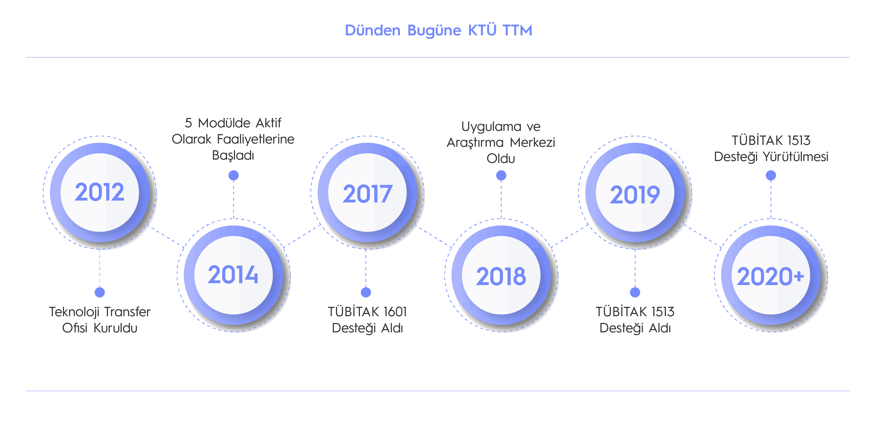
KTÜ TTM

Slide 4
Performans Hedefli Çalışan Birim – PG Performans
Kendi İçerisinde Ağ Bağlı Depolama Sistemi (NAS) ile
Veri Yedeklemesi Yapan
Dış Kaynaklı Projelerin Kayıt Altına Alındığı (DAPSİS) Birimi
Üniversitede Kurumsal Kimlik Çalışması Yapılan İlk Birimi
TTM Yazılım Sistemi Kullanan Birimi
Üniversitemizin ISO 9001:2015 Belgeli İlk İdari Birimi
KTÜ TTM

Slide 5
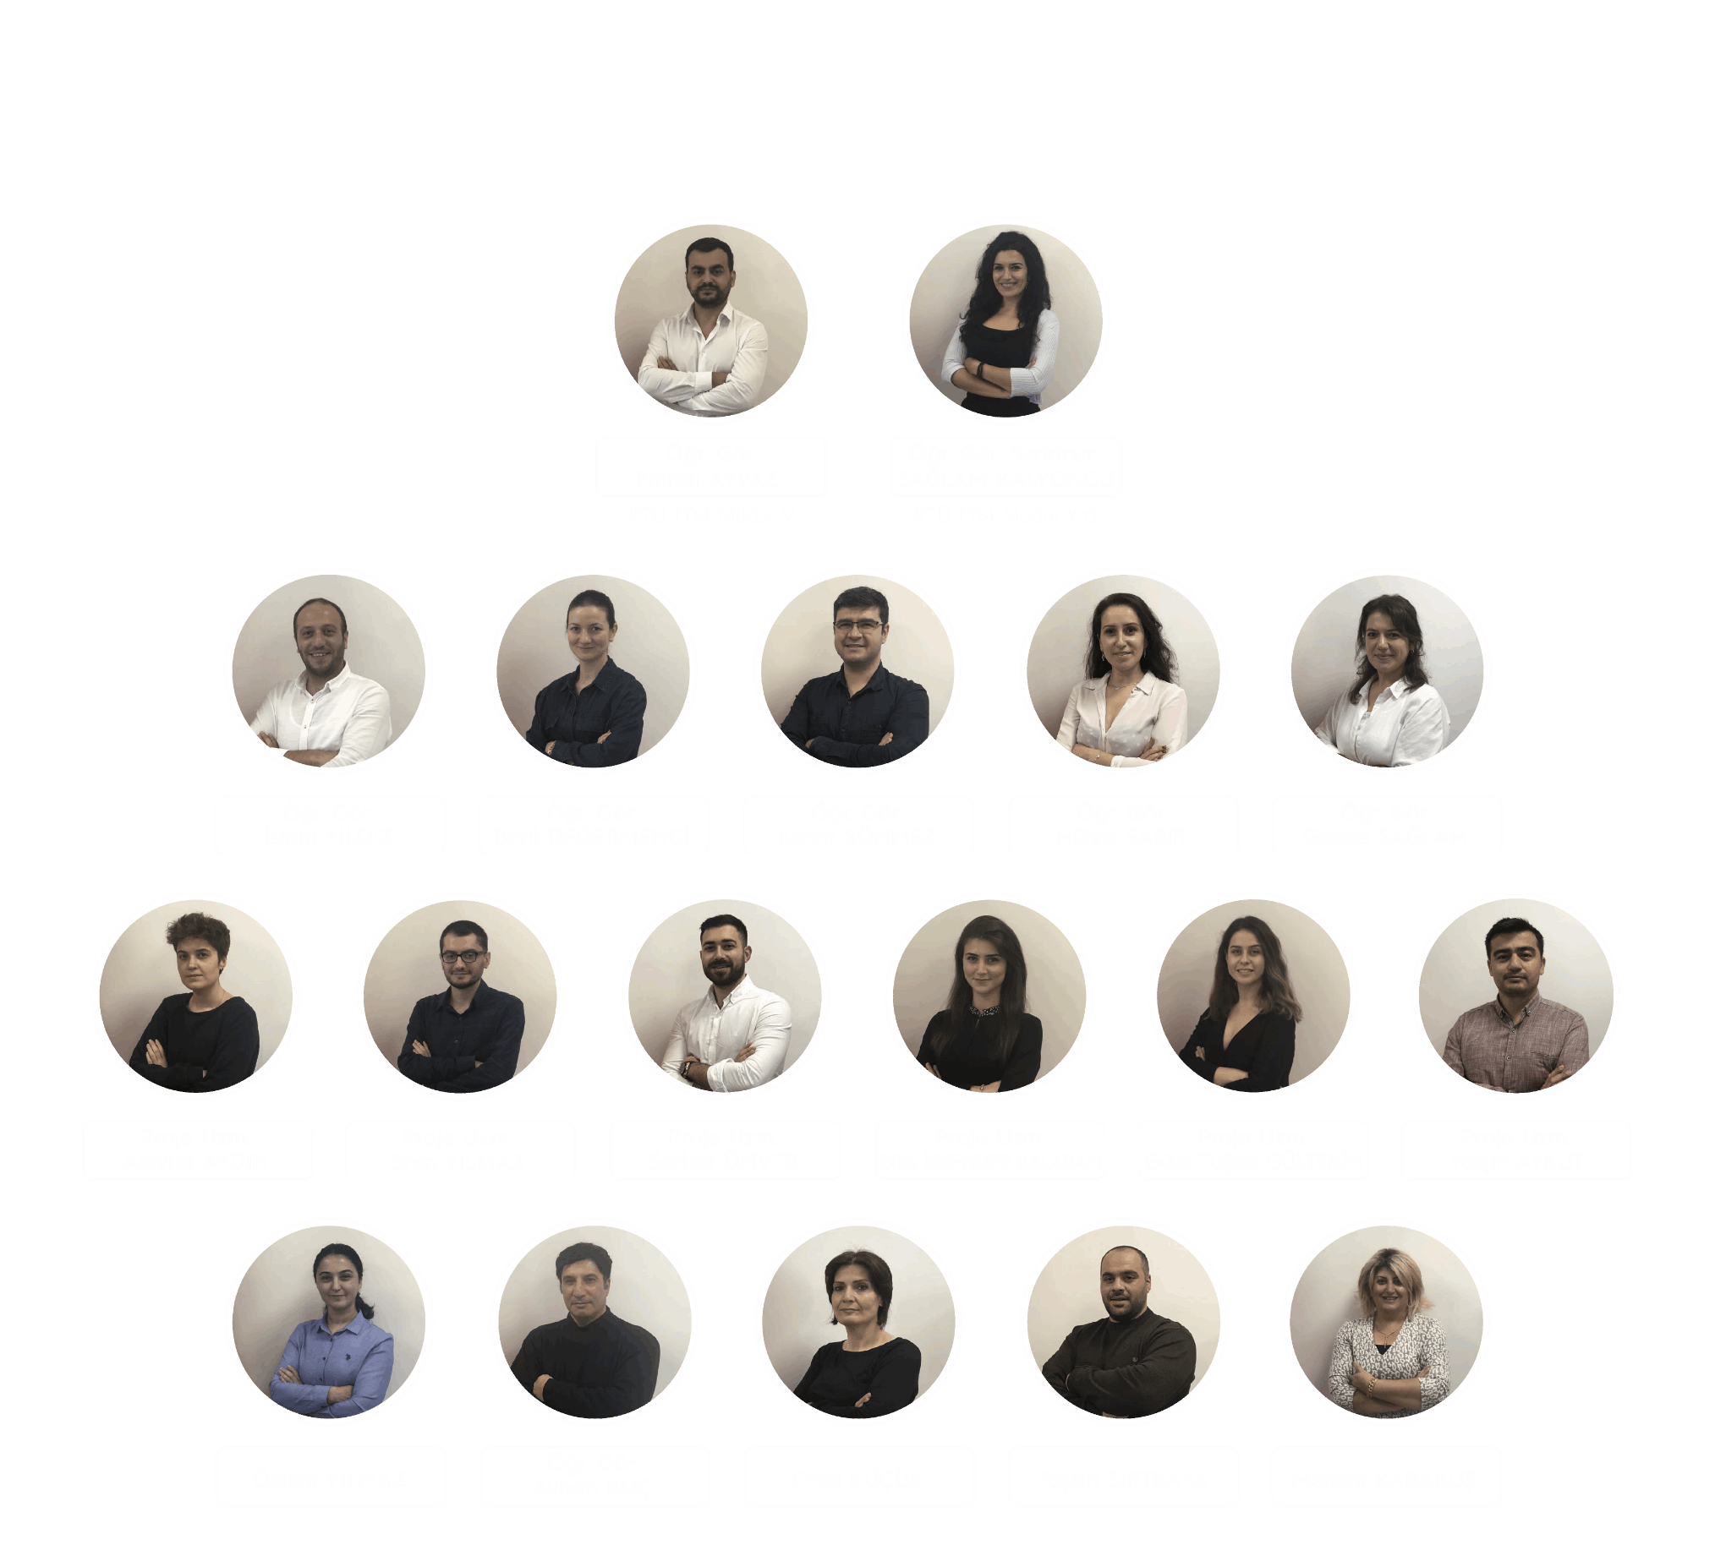
Ekibimiz

Slide 6
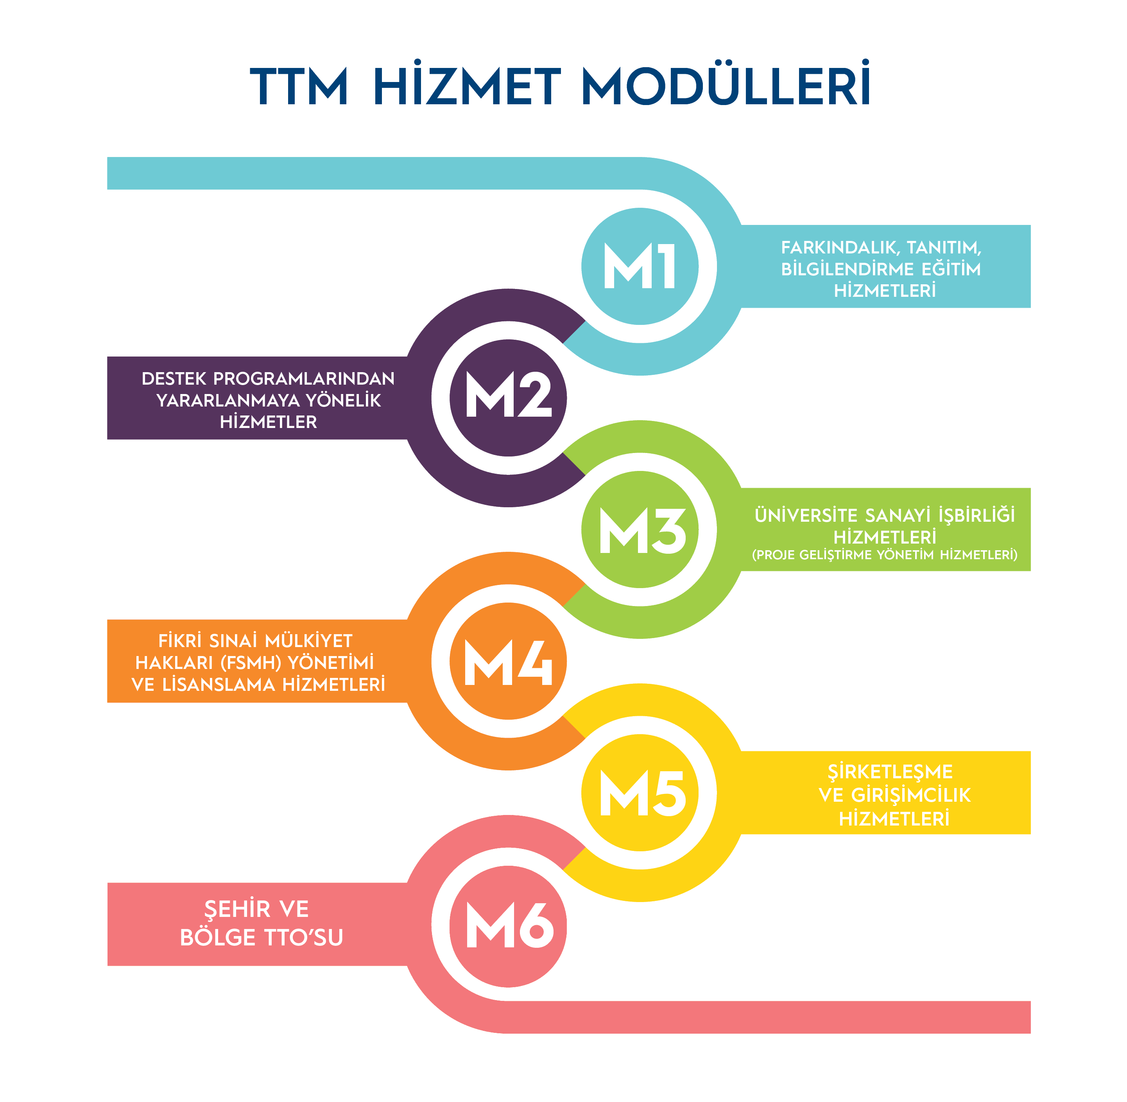
KTÜ TTM

Slide 7
Farkındalık, Tanıtım, Bilgilendirme Eğitim Hizmetleri

Slide 8
Bilgilendirme Faaliyetleri
KTÜ TTM yapısı ve tüm modül faaliyetlerinin web sayfası ve sosyal medya ile tanıtımı
Ulusal/Uluslararası destek programlarıyla ilgili proje çağrıları, FSMH ile ilgili bilgilendirmeler KTÜ TTM web sayfası ve sosyal medya hesapları üzerinden tanıtımının yapılması
KTÜ TTM Whatsapp İrtibat Hattı
KTÜ TTM Akademi
KTÜ TTM Youtube Kanalı
Sosyal Medya Araçları ~ Linkedin, Instagram, Facebook, X, Youtube
Modül 1
Farkındalık, Tanıtım, Bilgilendirme, Eğitim Hizmetleri
Tanıtım ve Farkındalık Faaliyetleri
E-bülten,
Broşür, Afişler, e - broşürler
Tanıtım materyallerinin tasarımı ve yayınlanması

Slide 9
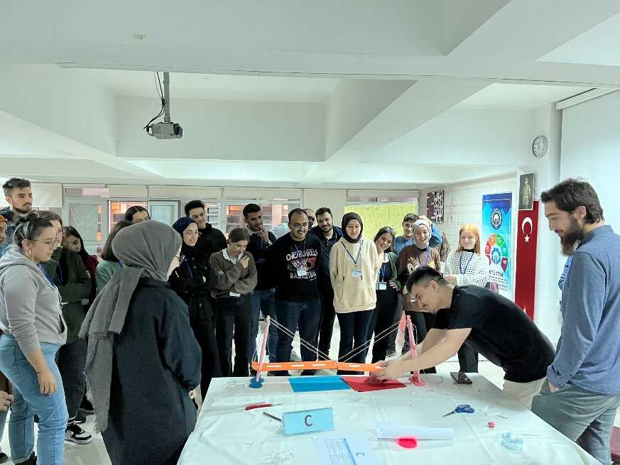
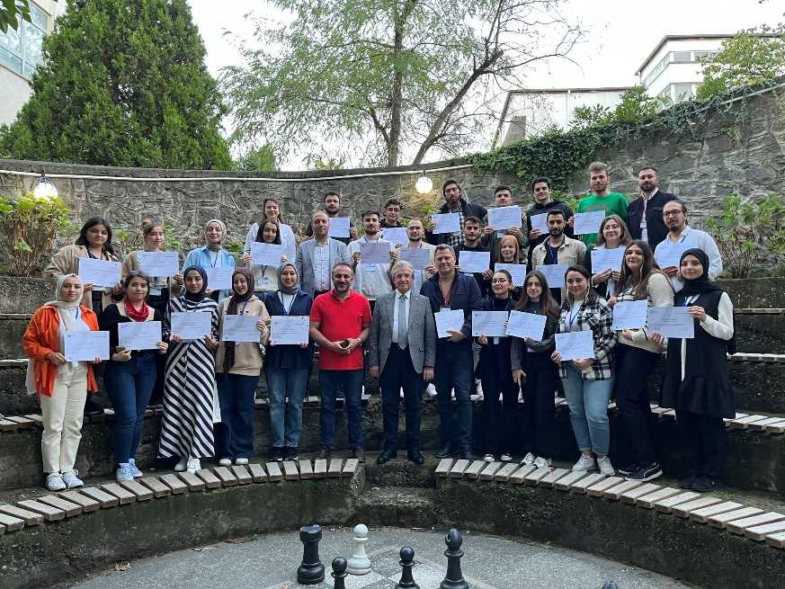
Eğitim Hizmetleri
Hedef kitlemiz içerisinde yer alan gruplara yönelik eğitim faaliyetlerinin düzenlenmesi
Genel bilgilendirme ~ Tüm Modüller
Fon Kaynaklarından Yararlanma Proje Yazma Eğitimleri~ Modül 2
Sanayi Destekleri ve Fon Kaynakları ~ Modül 3
Patent Farkındalık Eğitim ve Patent Yazma Atölyeleri ~ Modül 4
Girişimcilik Eğitimleri ~ Modül 5
Modül 1
Farkındalık, Tanıtım, Bilgilendirme, Eğitim Hizmetleri
Fakülte/Bölüm Toplantıları
KTÜ ve Doğu Karadeniz Bölgesi’nde işbirliği anlaşması imzalanan üniversitelerle, KTÜ TTM’nin verdiği desteklerin bilinirliğinin sağlanması ve hedef grubun farkındalığının arttırılmasına yönelik Akademik birimlerde toplantıların düzenlenmesi

Slide 10
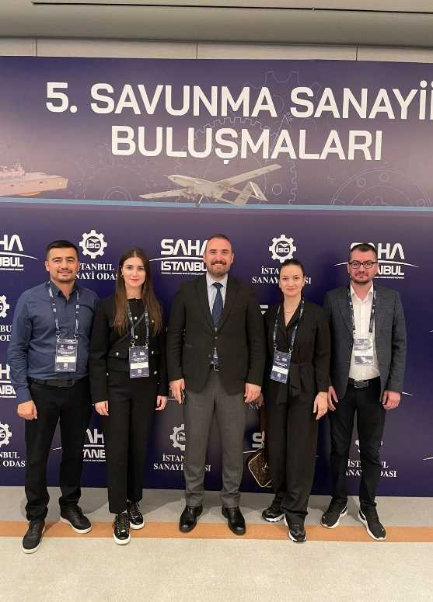
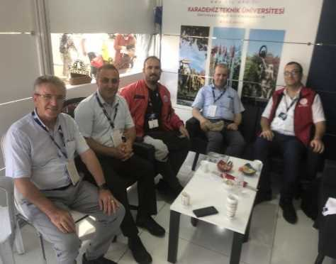
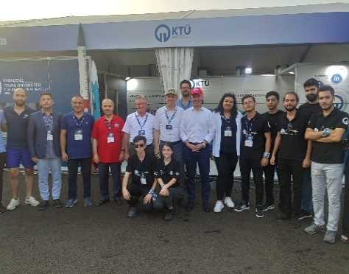
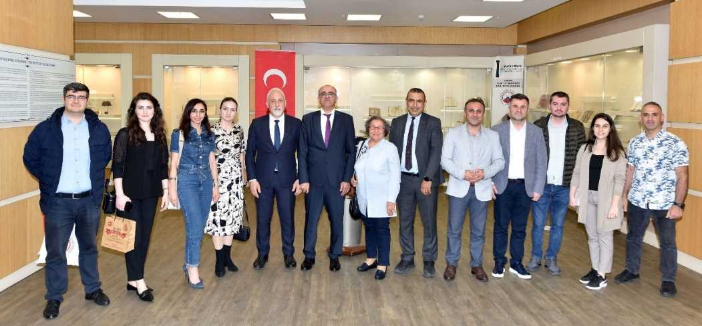
Akademisyen/ Firma Ziyaretleri
KTÜ TTM Sanayi – Akademisyen - Girişimci odaklı faaliyetlerin tanıtımı ve hedef grupların stratejik eşleştirmelerinin sağlanması amacıyla işbirliklerine yönelik ziyaretlerin gerçekleştirilmesi ~ Tüm Modüller
Modül 1
Farkındalık, Tanıtım, Bilgilendirme, Eğitim Hizmetleri
Etkinliklere Katılım
Çalıştay, seminer, kongreler vb. etkinliklere aktif (konuşmacı) olarak katılarak, stand açılarak KTÜ TTM faaliyetlerinin tanıtımının yapılması
SAHA İstanbul
TEKNOFEST
USIMP Patent Fuarı
EPO PATLIB
Patent Knowledge Week
TÜBİTAK Etkinlikleri
HORIZON Etkinlikleri
Bölge/ Ulusal Üniversiteler Özelindeki Etkinlikler

Slide 11
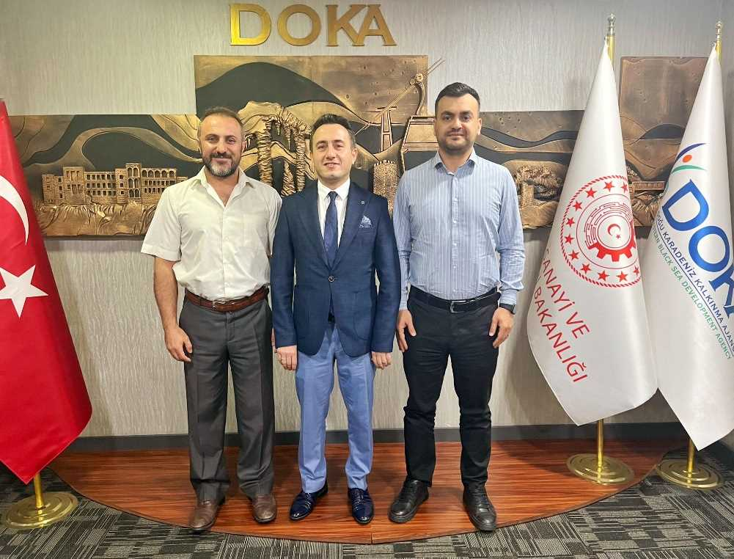
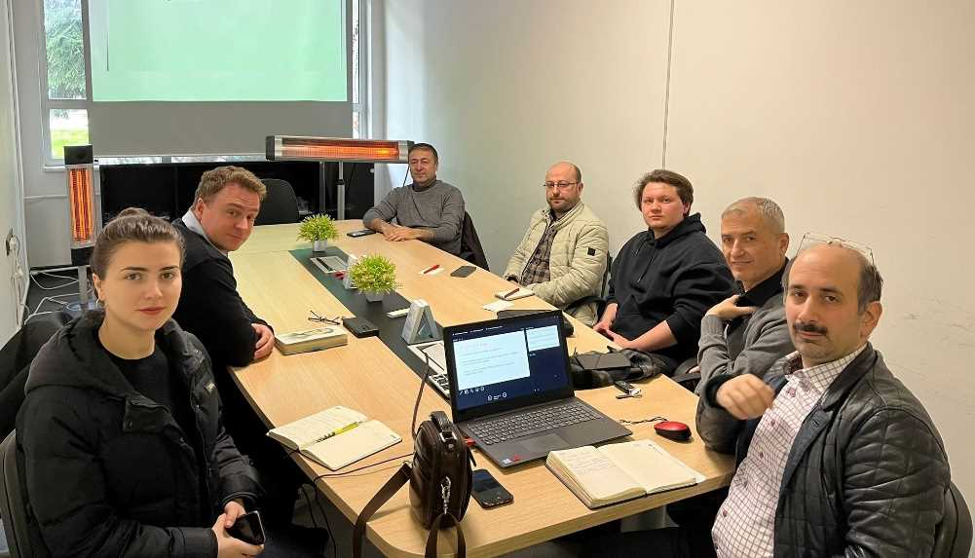
KTÜ TTM
İç ve Dış Paydaş Ziyaretleri
Hedef kitlemiz içerisinde yer alan ve/veya TTM faaliyetlerinin sürdürülebilirliği ve daha verimli hale getirilmesinde desteklerine ve işbirliğine ihtiyaç duyulan üniversiteler idari/akademik birimleri, kamu kurum kuruluşları, yerel yönetimler, odalar, firmalar, şemsiye kuruluşlara düzenli aralıklarla ziyaretler düzenlenmesi
2023 yılında rutin olarak en güçlü dış paydaşlarımızdan TTSO ile işbirliğinde her ay Ticaret Gazetesinde 2 sayfalık bilgilendirme alanıyla sanayicilere ulaşılmaktadır.
Modül 1
Farkındalık, Tanıtım, Bilgilendirme, Eğitim Hizmetleri
Hizmet içi Kapasite Geliştirme Eğitim/Danışmanlık ve Ziyaret Hizmetleri
KTÜ TTM bünyesinde çalışan personelin hizmet verdiği modül kapsamında yurtiçi ve yurtdışı eğitimlere katılması

Slide 12
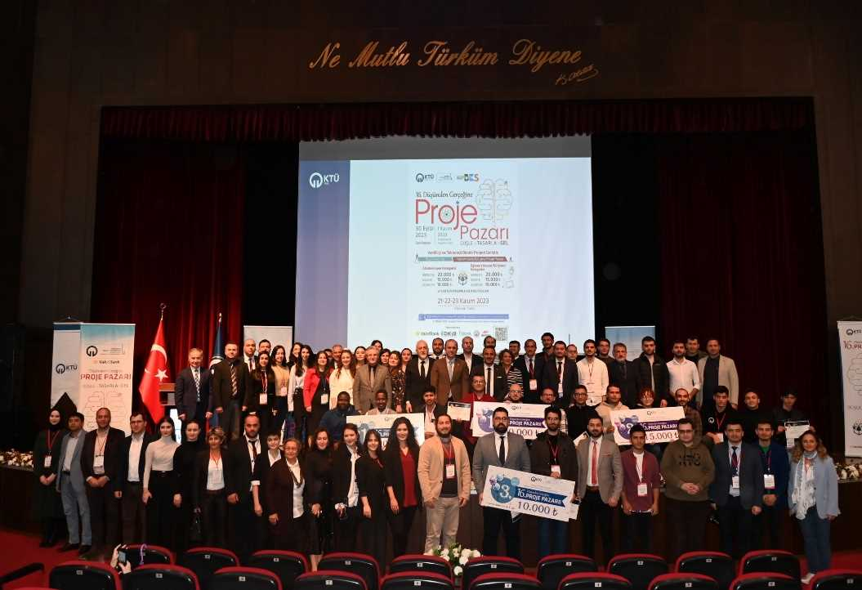
Proje Yarışmaları/Pazarları Etkinliklerinin Düzenlenmesi
Her yıl KTÜ TTM tarafından düzenlen "Düşünden Gerçeğine Proje Pazarı" etkinliği ile katılımcıların teknoloji ve yenilik odaklı projelerinin ve fikirlerinin sergilenmesi için olanak sunulmakta ve sunulan projelerin özel sektör kuruluşlarıyla buluşturulması sağlanmaktadır. Ayrıca bugüne kadar “Silikon Vadisine Yolculuk” ve “Savunma Sanayi Ar-Ge Çalışmaları Yarışması’’, EMES Teker Tasarım Yarışması, “ROBOSPRINT” Araç Yarışması, 2022 yılında ilk kez ‘Hızlandırıcı Program’ ve 2023 yılında ilk kez ‘Uluslararası Girişimcilerin Katılımı’ sağlanarak proje yarışması organizasyonu tarafımızca desteklenmiştir.
Her yıl 1503 – TÜBİTAK Proje Pazarları Destekleme Programı kapsamında etkinlik bütçesi için ihtiyaç olan kaynak bölgemize aktarılmaktadır.
Modül 1
Farkındalık, Tanıtım, Bilgilendirme, Eğitim Hizmetleri

Slide 13
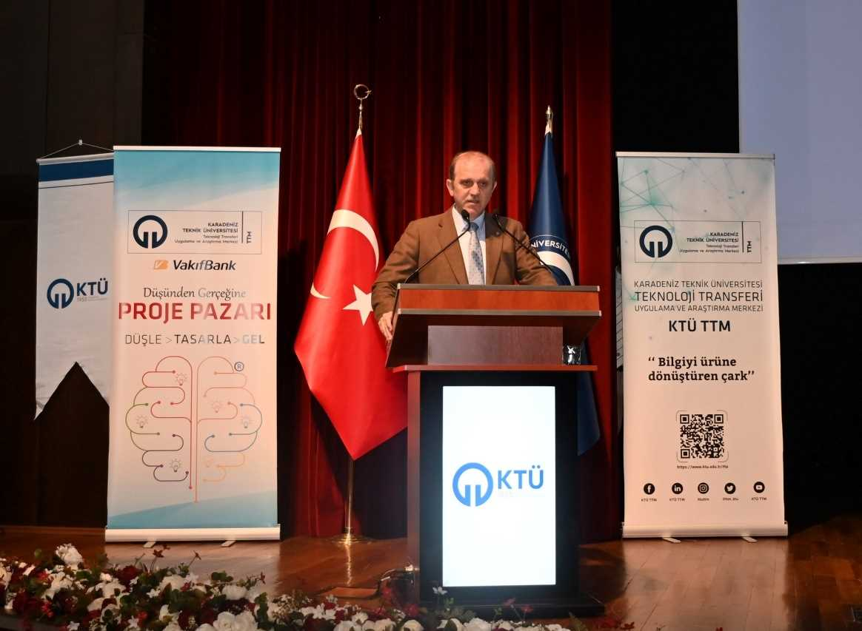
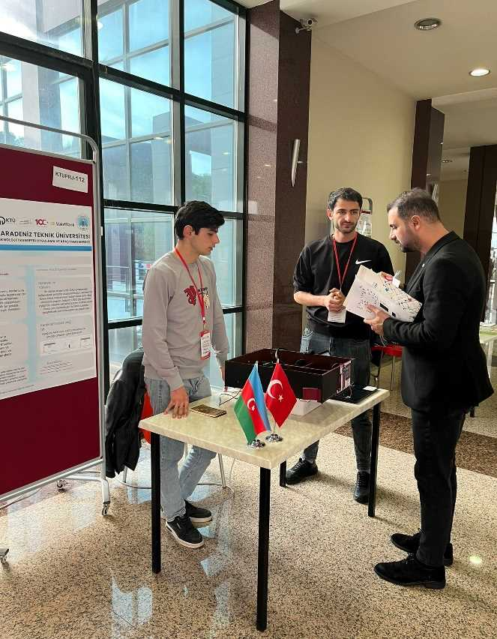
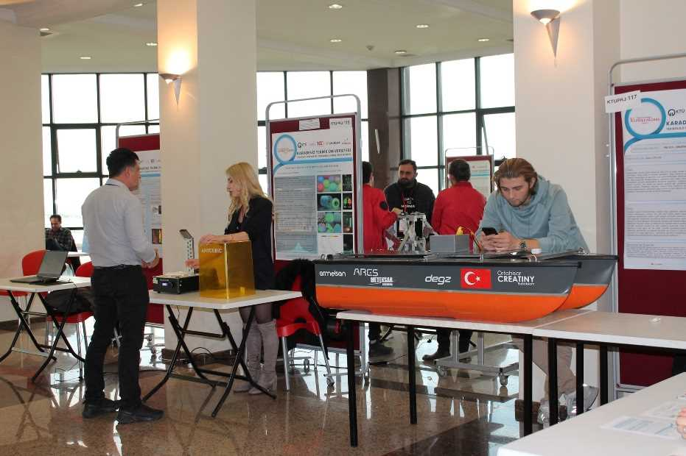
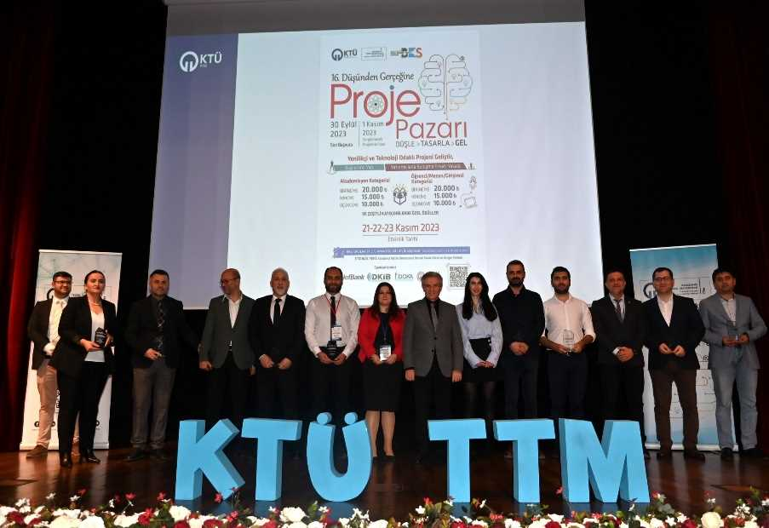
Modül 1
Farkındalık, Tanıtım, Bilgilendirme, Eğitim Hizmetleri

Slide 14
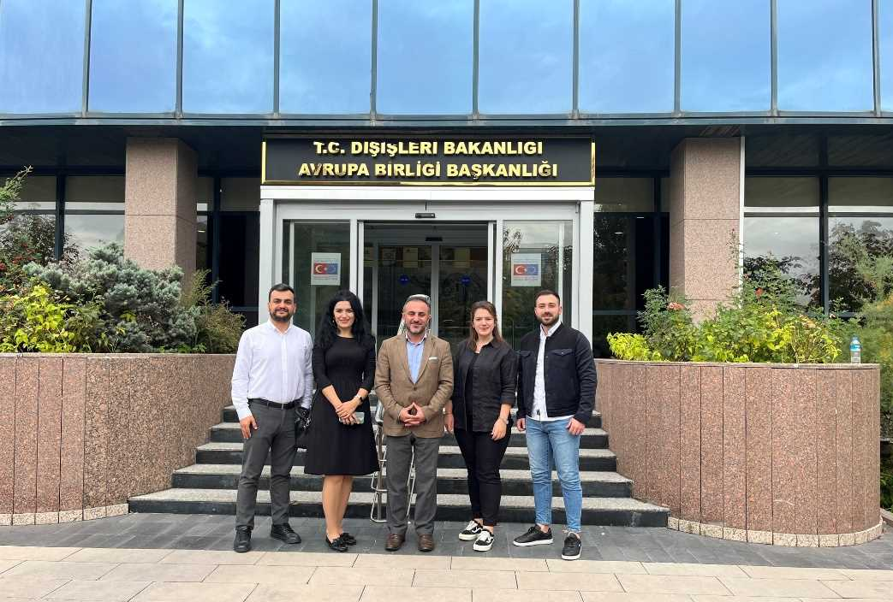
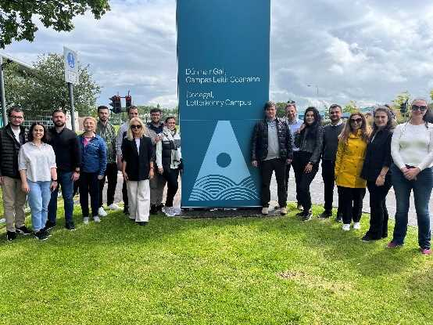
KTÜ TTM
Modül 1
Farkındalık, Tanıtım, Bilgilendirme, Eğitim Hizmetleri
Uluslararasılaşma Yönünde Ziyaret ve İş birliği Görüşmeleri
KTÜ TTM özellikle yurt dışında bulunan üniversiteler içerisinde Teknoloji Transfer Ofisleri ile irtibata geçerek ziyaretlerde bulunmuş ve iyi uygulama örneklerini yerinde görerek destek almıştır. Üniversitemiz ve akademik personelimizin uluslararası alanda konsorsiyumlara dahil olması, ortaklık yapılarının geliştirilmesi amacıyla ilgili kurumlar ve üniversiteler ile görüşmeler devam etmektedir

Slide 15
 |  | 2018-2022 | Ortalama (5 Yıl) | 2023
Düzenlenen Eğitim/Etkinlik |  | 344 | 68,8 | 275
Katılım Sağlanan Etkinlik |  | 280 | 56 | 128
Paylaşım/Etkileşim Sayısı |  | 3.139/- | 627,8 | 449/879.177
KTÜ TTM E-Bülten/Yayınlar |  | 67 | 13,4 | 13
Proje Pazarı/Yarışması |  | 6 | 1,2 | 1
Modül 1
Farkındalık, Tanıtım, Bilgilendirme, Eğitim Hizmetleri
Performans
Göstergeleri

Slide 16
Proje Destek Hizmetleri

Slide 17
Hizmetler
Modül 2
Proje
Destek Hizmetleri
Akademisyenlere, öğrencilere ve bölgedeki paydaşlara projelendirme desteği vererek, ulusal ve uluslararası fonlardan yararlanmalarını sağlama
Ulusal/uluslararası fon sağlayan kuruluşlara proje hazırlama, başvuru, izleme hizmetleri verilmesi
TÜBİTAK ARDEB, BİDEB, UİDB Projeleri
TÜSEB Projeleri
COST Programı
Erasmus+ Programı
Ufuk Avrupa Programı
Avrupa Birliği Projeleri
Diğer Ulusal/Uluslararası Fon Kaynaklı Projeler

Slide 18
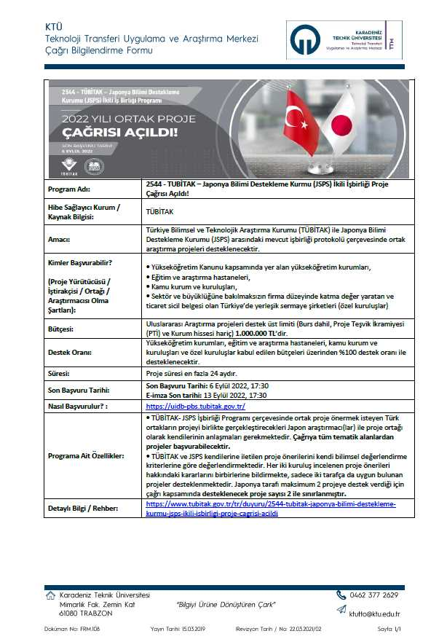
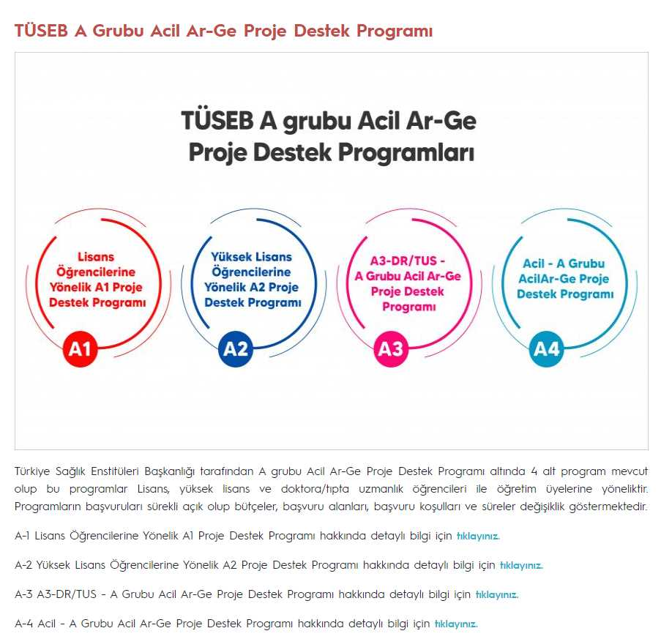
Çağrı Bilgilendirme Faaliyetleri
Ulusal/Uluslararası destek programlarıyla ilgili;
Güncel/açık/açılacak proje ve hibe çağrılarının bilgilendirme formlarının hazırlanması
İlgili duyuru ve haberlerinin yapılması
Üniversitemiz akademisyenlerine yönlendirilmesi
Modül 2
Proje
Destek Hizmetleri

Slide 19
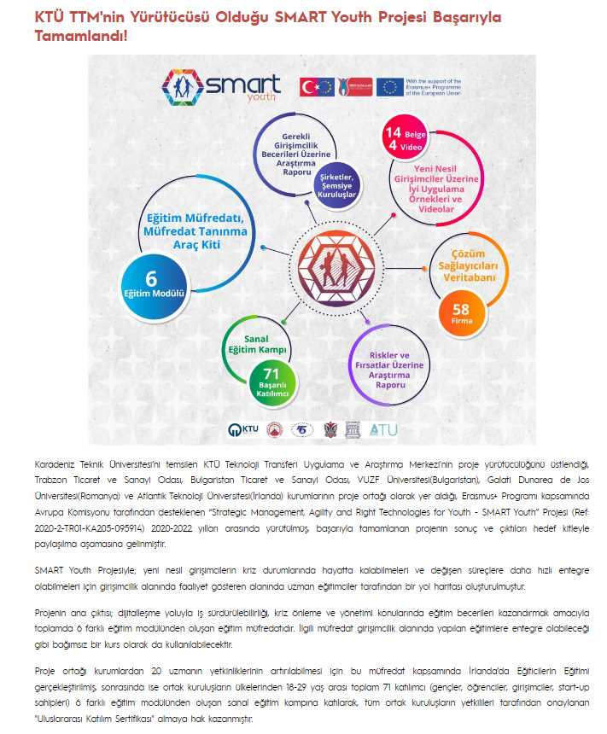
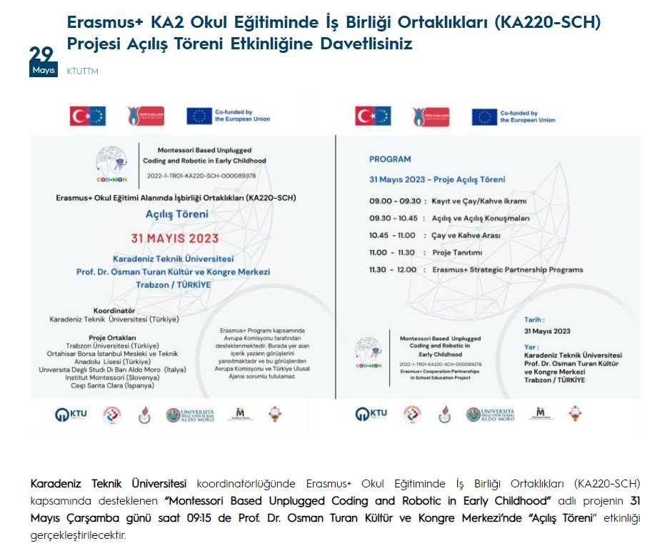
Üniversitemizde Yürütülen Projelerin Yaygınlaştırılması Faaliyetleri
Ulusal/Uluslararası destek programları kapsamında yürütülen projelerin başarılı çıktılarının ve sonuçlarının duyurulması
Modül 2
Proje
Destek Hizmetleri

Slide 20
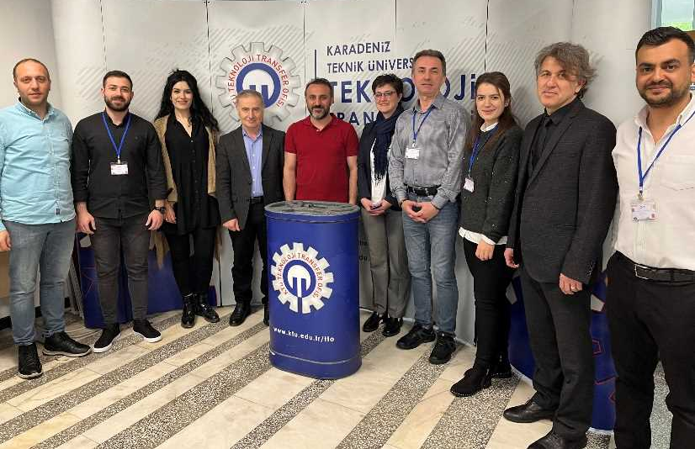
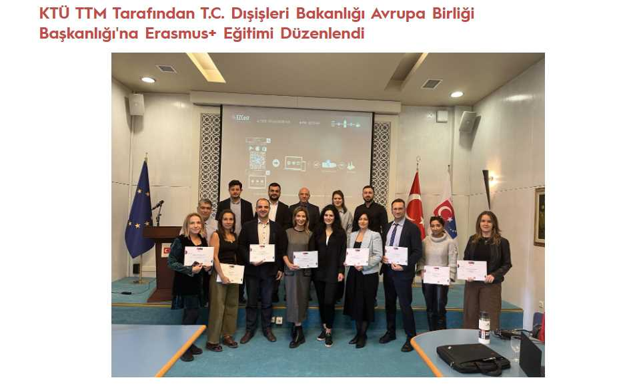
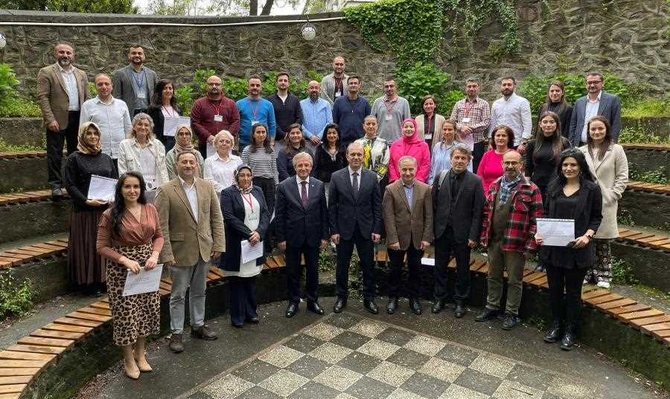
Proje Hazırlama Eğitimlerinin Düzenlenmesi
Üniversitemiz hedef kitlesinin proje hazırlama bilgi ve becerilerini geliştirmeye yönelik;
TÜBİTAK 2237 Programı kapsamında,
Fakültelerin, bölümlerin ve üniversite dışı kurum/kuruluşların talepleri doğrultusunda eğitimlerin düzenlenmesi
Modül 2
Proje
Destek Hizmetleri

Slide 21
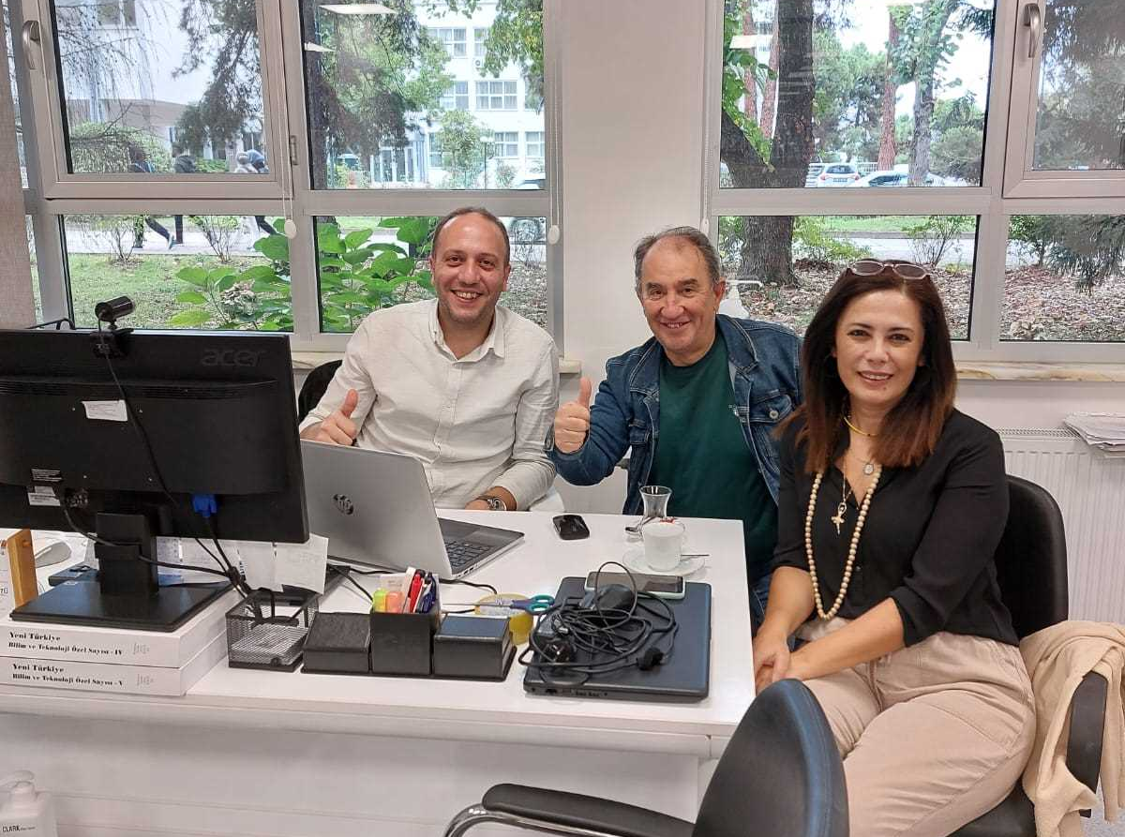
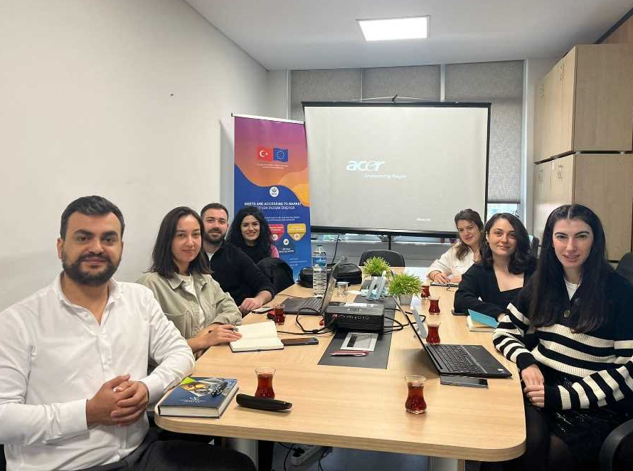
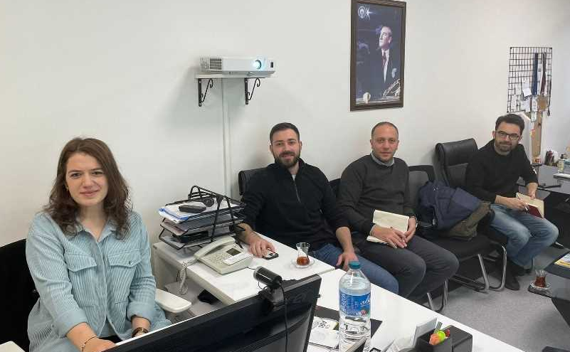
Teknik Destek ve Yönlendirme Faaliyetleri
Ulusal/uluslararası fon sağlayan kuruluşlara proje hazırlama ve başvuru hizmetleri verilmesi,
Ar-Ge ve yeniliğin finansmanı konusunda bilgilendirilerek fonlara erişiminin kolaylaştırılması,
Modül 2
Proje
Destek Hizmetleri
İdari ve Mali Prosedürler Konusunda Danışmanlık
Uluslararası fon kaynaklarından destek alan projeler başta olmak üzere araştırma fonlarına sunulan ve kabul edilen projelerin izlenmesi, yürütülmesi, idari ve mali süreçlerde proje ekibine destek verilmesi

Slide 22
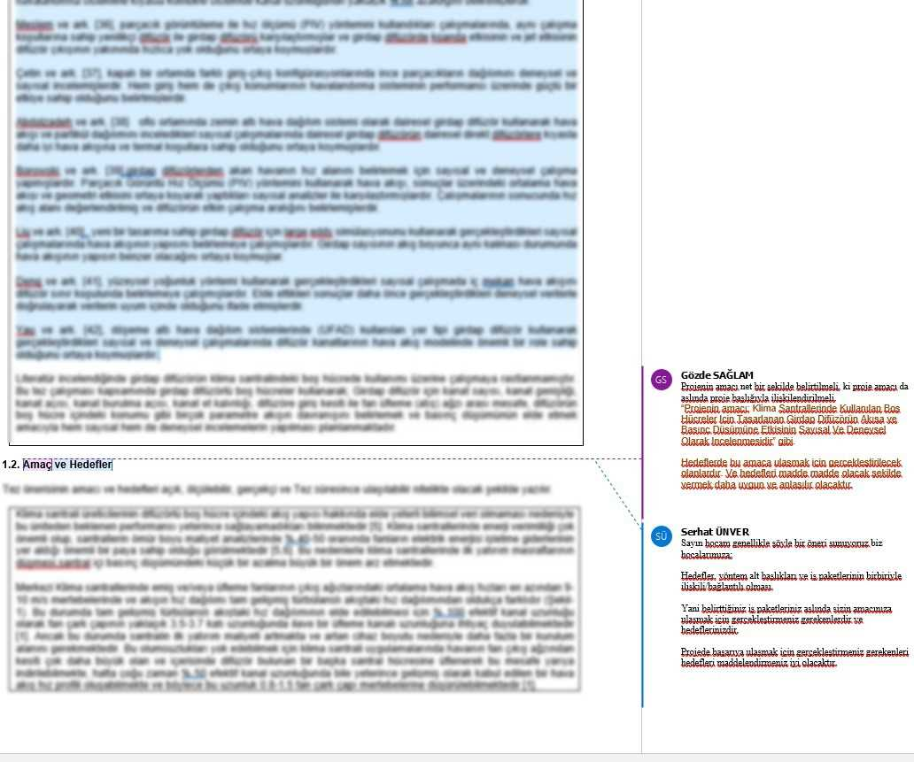
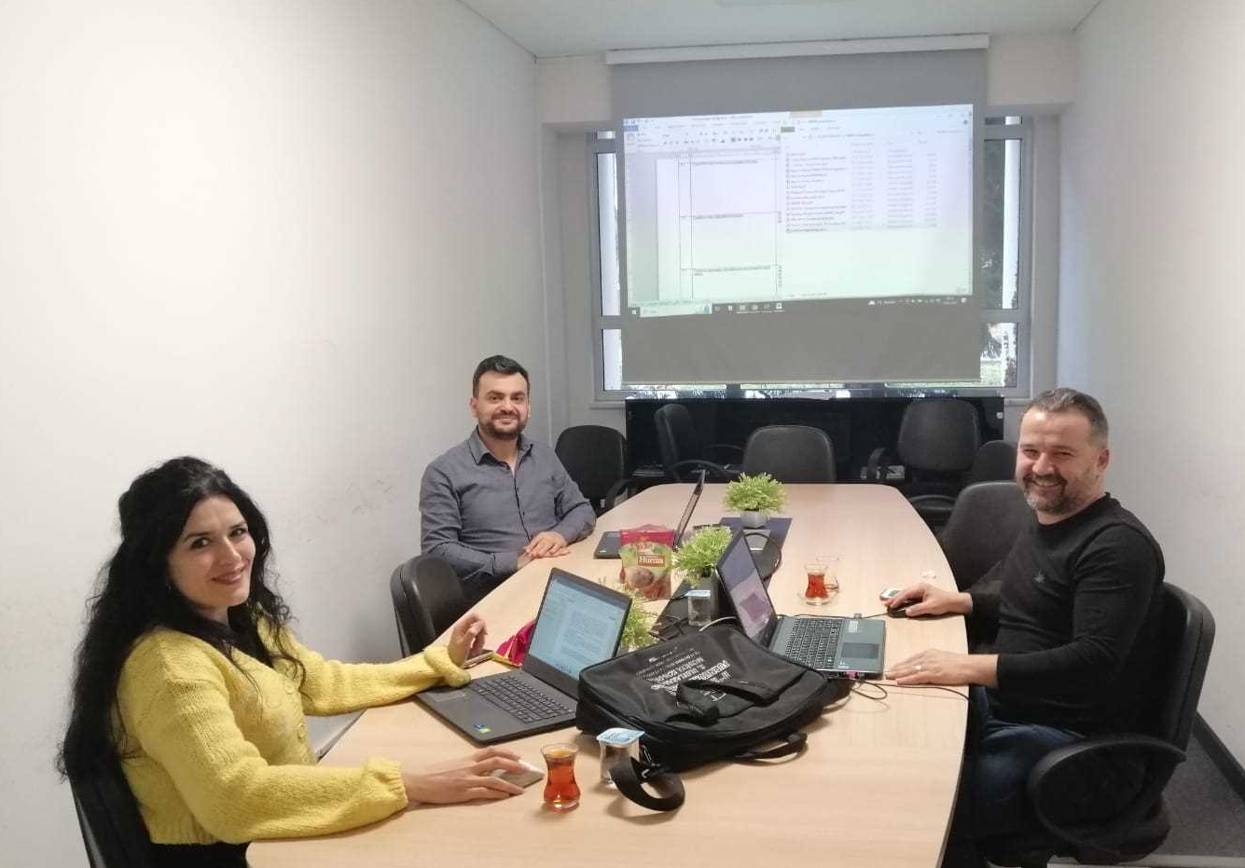
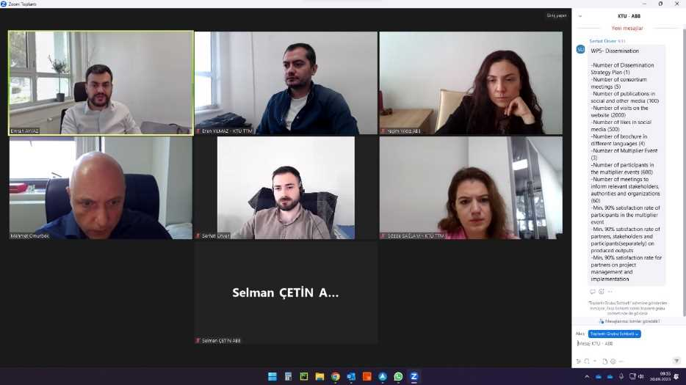
Proje Başvurusu Ön İnceleme ve Redaksiyonu
Biçimsel açıdan ön değerlendirme hizmetinden yararlanmak isteyen araştırmacılarımızın proje başvuru dokümanlarının değerlendirilmesi
Çevrim içi veya masabaşı görüşmelerle aktif olarak değerlendirmelerin ve geri dönüşün sağlanması
Modül 2
Proje
Destek Hizmetleri

Slide 23
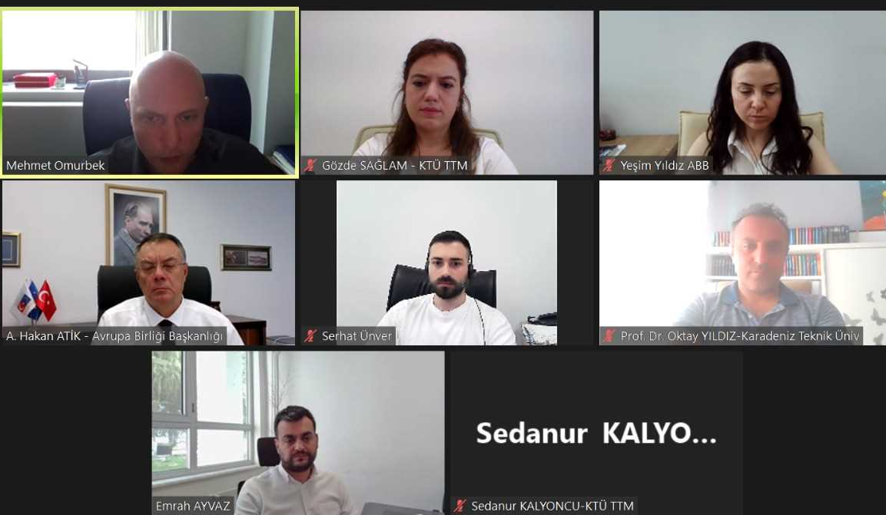
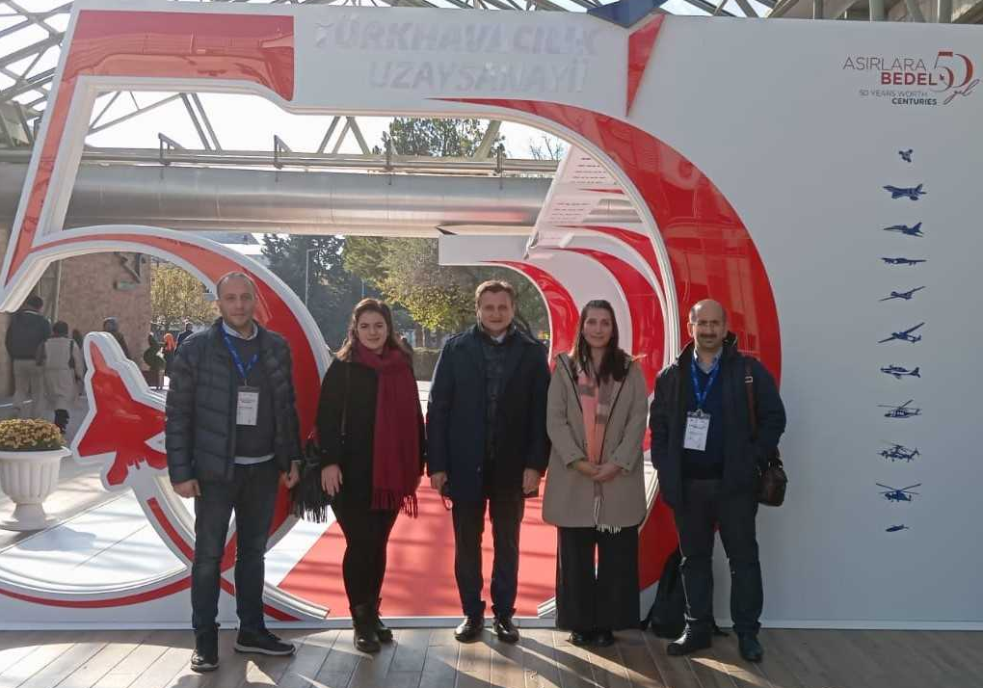
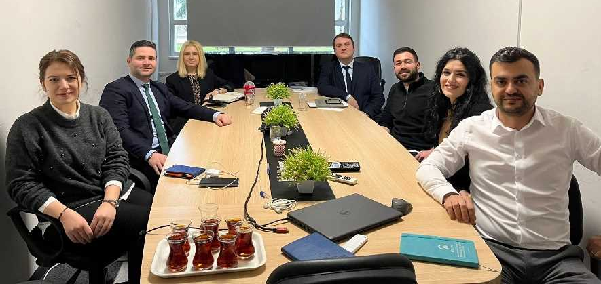
Ortak Bulma ve Konsorsiyum Oluşturma
Ulusal/Uluslararası ortaklıklar kurulması
Ulusal/Uluslararası proje konsorsiyumlarının oluşturulması
Modül 2
Proje
Destek Hizmetleri
Akademisyen Eşleştirme Çalışmaları
Açık ve açılacak çağrılar özelinde ilgili bölümlerdeki akademisyenlerle iletişime geçilerek eşleştirme çalışmaları yapılmaktadır.

Slide 24
Uluslararasılaşma Stratejilerinin Uygulanması
COST programına katılımın teşvik edilmesi
(Mevcut durumda 174 akademisyenimiz, 284 aksiyonda MC/WG üyesi olarak görev almaktadır)
Uluslararası Bilgi Günü, Proje Pazarı vb. Etkinliklere Katılımın Teşvik Edilmesi
Ortak Arama Platformlarına üyeliklerin teşvik edilmesi,
EU ‘Participant Portal’ Aktif Kullanımının teşvik edilmesi
Akademisyen Veri Tabanlarının Hazırlanması
Modül 2
Proje
Destek Hizmetleri

Slide 25
 |  | 2018-2022 | Ortalama (5 Yıl) | 2023
Ulusal Fon Kaynaklı Projelere Başvuru Sayısı |  | 987 | 198 | 173
Ulusal Fon Kaynaklı Projelerin Kabul Sayısı |  | 161 | 32 | 47
Uluslararası Fon Kaynaklı Projelere Başvuru Sayısı |  | 121 | 24 | 46
Uluslararası Fon Kaynaklı Projelerin Kabul Sayısı |  | 23 | 5 | 13
Kabul Edilen COST Üyelik Sayısı |  | 197 | 40 | 75
Duyurusu Yapılan Ulusal/Uluslararası Proje Çağrı Sayısı |  | 141/385 | 28/77 | 64/49
Modül 2
Proje
Destek Hizmetleri
Performans Göstergeleri

Slide 26
Fakülte Adı | Diş Hekimliği Fakültesi | Eczacılık Fakültesi | Edebiyat Fakültesi | Fen Fakültesi | İktisadi ve İdari Bilimler Fakültesi | Mimarlık Fakültesi | Mühendislik Fakültesi | Of Teknoloji Fakültesi | Orman Fakültesi | Sağlık Bilimleri Fakültesi | Sürmene Deniz Bilimleri Fakültesi | Tıp Fakültesi | Meslek Yüksek Okulları | Enstitüler | Diğer (Rektörlüğe Bağlı Birimler vd.)
Ulusal Proje Başvuru Sayısı | 2 | 9 | 12 | 29 | 13 | 8 | 40 | 4 | 10 | 8 | 1 | 10 | 16 | 9 | 2
Ulusal Proje Kabul Sayısı | - | 2 | 2 | 11 | 1 | - | 13 | - | 3 | 2 | 1 | 7 | 6 | 3 | 1
Uluslararası Proje Başvuru Sayısı | - | 1 | 1 | 1 | 1 | 2 | 6 | 2 | 8 | 4 | 9 | 1 | 4 | - | 6
Uluslararası Proje Kabul Sayısı | - |  | - | 1 | 1 | 1 | 3 | - | 4 | - | 1 | - | - | - | 2
COST Programı Kabul Sayısı | - | 1 | 1 | 10 | 4 | 1 | 11 | 2 | 18 | 5 | - | 2 | 12 | 2 | 3
Modül 2
Fakülte Bazlı
Veriler
2023

Slide 27
Lisans Öğrencilerine Yönelik Destek Programları Başvuru/Kabul Sayıları
Modül 2
Proje
Destek Hizmetleri
Öğrenci Projeleri
2247-C Stajyer Araştırmacı Burs Programı (STAR) | Başvuru | Kabul
2020 | 82 | 19
2021 | 91 | 37
2022 | 40 | 11
TOPLAM | 213 | 67

Slide 28
Üniversite Sanayi İş Birliği Hizmetleri

Slide 29
Amaçlanan
Üniversite bünyesindeki araştırmacıların sahip olduğu teknolojik bilginin sanayici eksenine aktarılması,
Ar-Ge projelerinde kontratlı olarak destek verilecek firmalar ile ilgili araştırmacıların bulunması - eşleştirilmesi,
Projelerin yürütülmesi esnasında verilecek koordinasyon hizmetleri, Projelendirme, Proje yönetimi
Modül 3
Üniversite Sanayi İşbirliği Hizmetleri
Hizmetler
1501-TÜBİTAK Sanayi Ar-Ge Başlangıç Desteği
1505-TÜBİTAK Üniversite Sanayi İşbirliği Desteği
1509-TÜBİTAK Uluslararası Sanayi Ar-Ge Desteği
1707 Siparişe Dayalı Ar-Ge Projeleri için KOBİ Destekleme Çağrısı
2244 Sanayi Doktora Destek Programı
KOSGEB Destekleri
DOKA Destekleri
Vb.

Slide 30
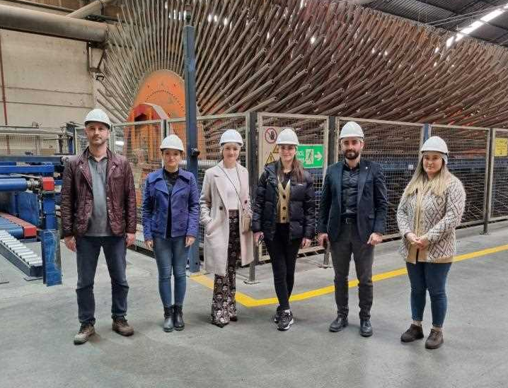
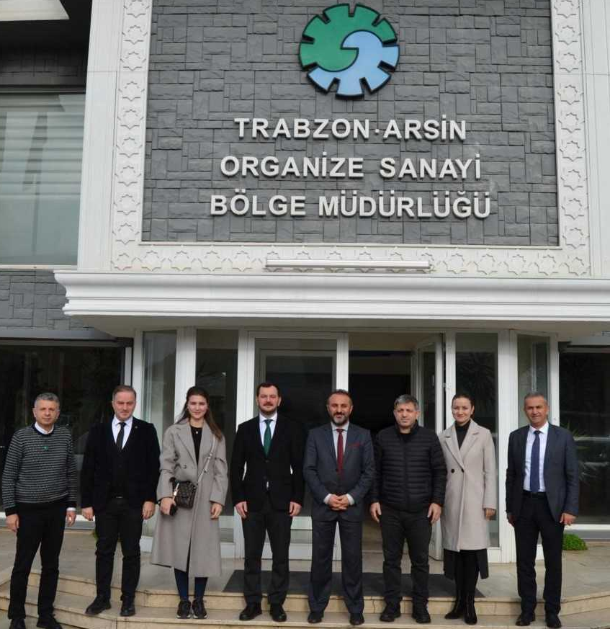
ZİYARETLER
Akademisyen ziyaretleri (KTÜ ve Bölgedeki Diğer Üniversiteler)
Firma ziyaretleri (Trabzon ve diğer tüm şehirler)
OSB Ziyaretleri (Trabzon ve diğer tüm şehirler)
Online Eşleştirme Çalışması
Modül 3
Üniversite Sanayi İşbirliği Hizmetleri
Organize Sanayi Bölgeleri (OSB) İrtibat Noktaları
KTÜ TTM’ye ait, Anadolu’daki sanayi kuruluşlarının içe kapanık yapısından kaynaklanan olumsuzlukları bertaraf etmek ve Ar-Ge kültürünü yaymak adına, modül uzmanlarının doğrudan sanayiciye temas edeceği OSB irtibat noktaları rutin ziyaretleri.

Slide 31
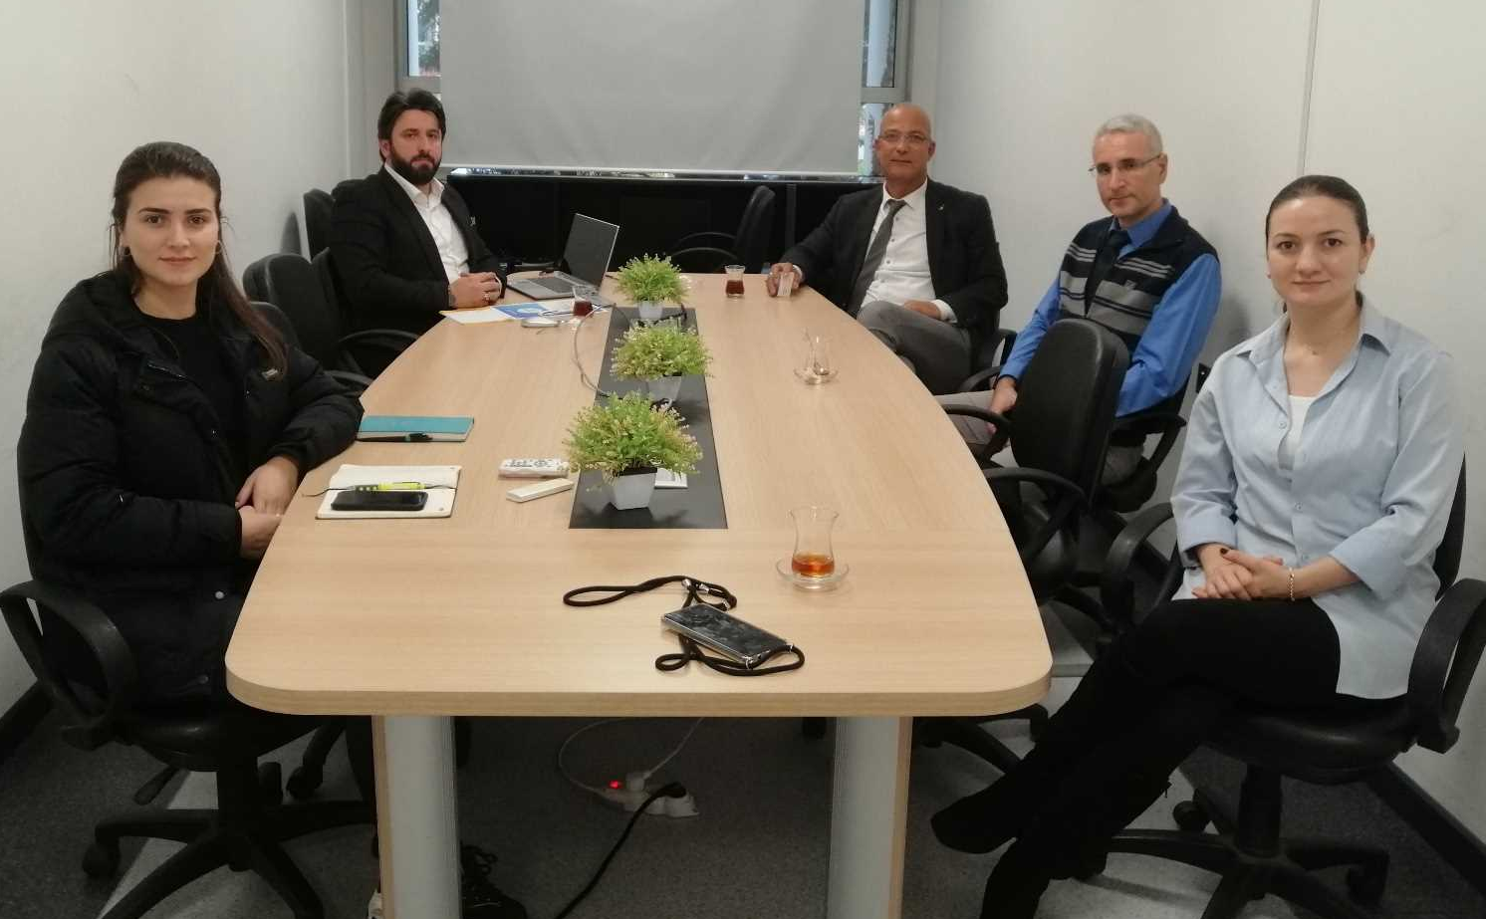
Eşleştirme Faaliyetleri
Sanayinin ihtiyacına alanında uzman akademisyenler ile doğru çözümler üretme amacıyla akademisyen firma eşleştirme faaliyetleri gerçekleştirilmektedir.
Modül 3
Üniversite Sanayi İşbirliği Hizmetleri
Projelendirme ve Teknik/İdari Destek Hizmetleri
TÜBİTAK TEYDEB projeleri dışında üniversite-sanayi iş birliğini destekleyen KOSGEB, TUSAŞ, DOKA, TAGEM vb. gibi kurumların ve özel çağrılı projelerinin hazırlanması ve idari işlemlerinin sürdürülmesi konularında da akademisyen ve firmalara destek verilmektedir.

Slide 32
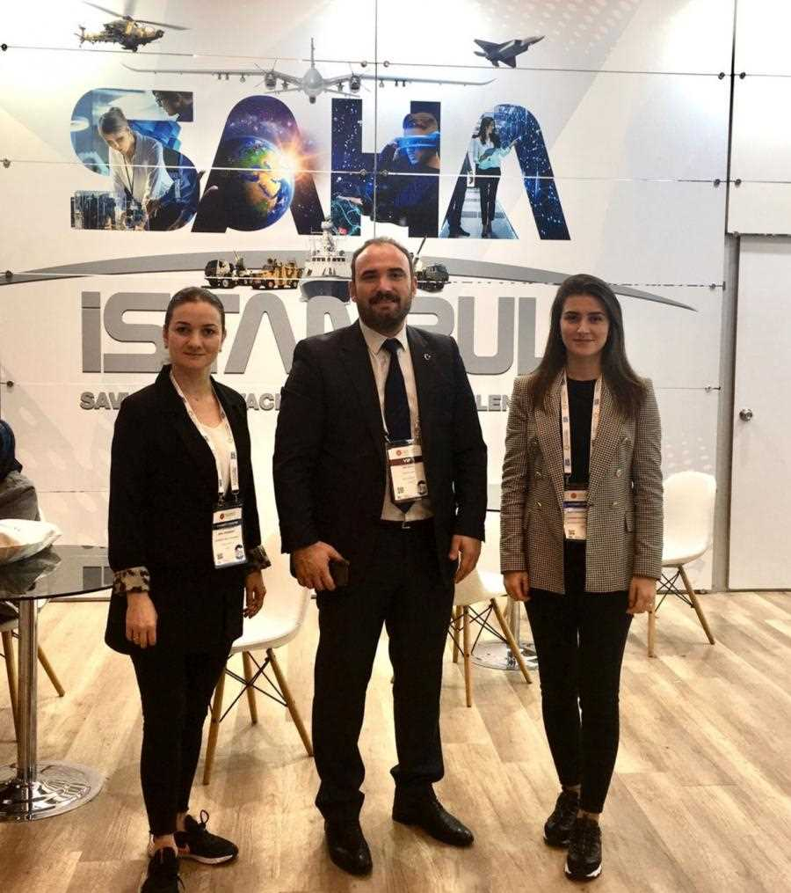
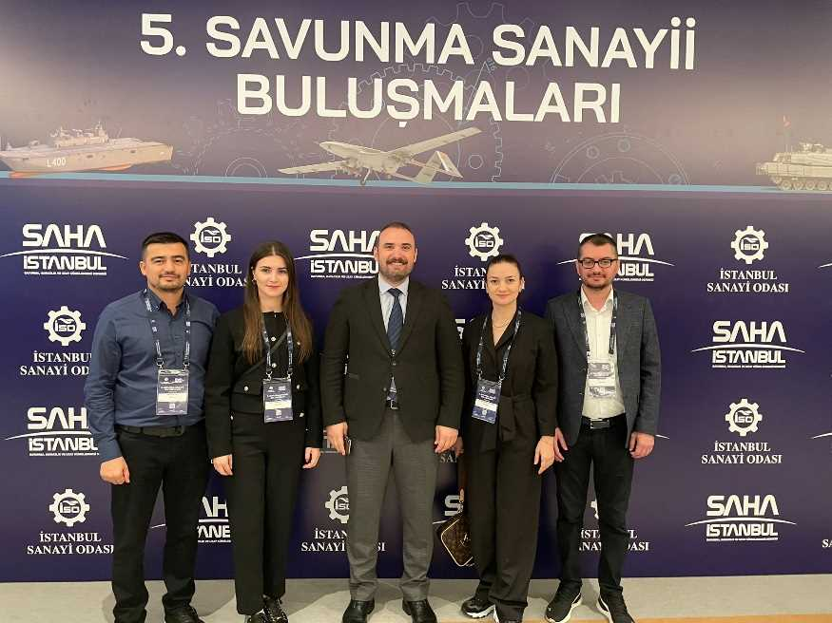
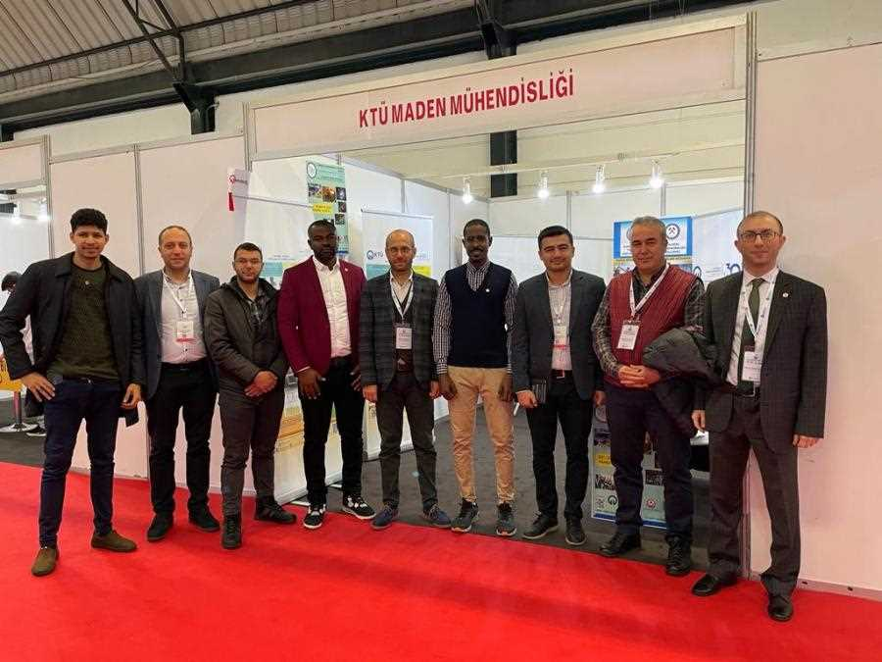
Ulusal / Uluslararası Etkinliklere Katılım
Üniversite Sanayi İşbirliği faaliyetleri kapsamında ulusal ve uluslararası fuar, etkinlik vb. organizasyonlara katılım sağlayarak yeni firmalar ile tanışmak, etki alanını genişletmek ve ekosistemini güçlendirmek
4. Savunma Sanayii Buluşmaları
SAHA İstanbul Savunma Havacılık ve Uzay Fuarı
USİMP Ulusal Patent Fuarı ve Üniversite Sanayi İş Birliği Ulusal Kongresi
Uluslararası Madencilik, Tünel İnşa, Makine Ekip. ve İş Mak. Fuarı
Modül 3
Üniversite Sanayi İşbirliği Hizmetleri

Slide 33
Sanayi İhtiyaç Analizi Oluşturulması ve Firmalara Özel Katalog Çalışmaları
Firma ziyaretleri/görüşmeleri sonucunda firmaların AR-GE ihtiyaçları doğrultusunda üniversite bünyesinde çalışma yürüten akademisyenlerin, ilgili alanlarda üniversite bünyesinde yer alan patentlerin ve Trabzon Teknokent A.Ş. bünyesinde faaliyet yürüten startup firmalarının bilgilerini içeren ve firma özelinde hazırlanan akademisyen katalog çalışmaları yapılmaktadır.
Modül 3
Üniversite Sanayi İşbirliği Hizmetleri
Bilgilendirme Faaliyetleri
Sanayi odaklı Ar-Ge proje çağrılarının takip edilmesi (TÜBİTAK, KOSGEB, TUSAŞ vb.) ve bunların ilgili taraflara iletilmesi konusunda faaliyetler yürütülmektedir.

Slide 34
Tematik Tasarım Yarışmaları
Her yıl geleneksel olarak düzenlenen «Düşünden Gerçeğine Proje Pazarı» etkinliği kapsamında firmalar için firmalara özel butik tasarım yarışmaları düzenlenmektedir. Firmanın ilgili olduğu alanda proje ve tasarım çağrılarına çıkılmakta ulusal ve uluslararası alanda projeler toplanarak değerlendirilmesi için firmaya sunulmaktadır.
Modül 3
Üniversite Sanayi İşbirliği Hizmetleri
Şehir ve Bölge TTO’su Kapsamındaki Faaliyetler
Trabzon Sanayi ve Teknoloji İşbirliği Kurulu (SANTEK)
TOBB Trabzon İl Kadın Girişimciler Kurulu

Slide 35
Ar-Ge, Tasarım ve Test Merkezi Kurulumu Desteği
Ar-Ge’yi sürdürebilir hale getirmek ve Ar-Ge yapmayı teşvik etmek amacı ile uygun olan firmaların Sanayi Bakanlığı üzerinden Ar-Ge ve Tasarım Merkezi tescili alması amacıyla hazırlık sürecinde ve yürütümesi aşamasında destek hizmetleri verilmektedir
KTÜ TTM Desteğiyle Kurulumu Gerçekleştirilen Ar-Ge ve Tasarım Merkezleri
ÇOLAKOĞLU MAKİNA AR-GE MERKEZİ (2018)
MEKAP TEST MERKEZİ (2018)
TİSAŞ AR-GE MERKEZİ (2019)
SBS BİO AR-GE MERKEZİ (2020)
VEZİRKÖPRÜ AR-GE MERKEZİ (2023)
Modül 3
Üniversite Sanayi İşbirliği Hizmetleri

Slide 36
AKTİF ÇALIŞILAN BAZI FİRMALAR
Modül 3
Üniversite Sanayi İşbirliği Hizmetleri

Slide 37
DIŞ PAYDAŞLAR
Modül 3
Üniversite Sanayi İşbirliği Hizmetleri

Slide 38
 |  | 2018-2022 | Ortalama (5 Yıl) | 2023
Üniversite Sanayi İşbirliğinde Yapılmış Kamu Destekli Ar-Ge Proje Sayısı |  | 81 | 16 | 38
Üniversite Sanayi İşbirliğinde Yapılmış Kamu Destekli Ar-Ge Proje Bütçesi |  | 33.903.511,00₺ | 6.780.702,00₺ | 11.840.967,00₺
Tamamen Sanayi Tarafından Finanse Edilen Ar-Ge Proje Sayısı |  | 73 | 15 | 35
Tamamen Sanayi Tarafından Finanse Edilen Ar-Ge Proje Bütçesi |  | 13.100.602,00₺ | 2.620.120,00 ₺ | 10.519.194,00₺
İlk Kez Temas Kurulan Firma Sayısı |  | 282 | 56 | 17
Ar-Ge/Tasarım/Test Merkezi Kurulumu |  | 4 | 1 | 1
TGB’de Faal Firmaların Yükseköğretim Kurumları / Araştırma Kurumları ile işbirliğinde Gerçekleştirdiği Proje Sayısı |  | 44 | 9 | 27
Modül 3
Üniversite Sanayi İşbirliği Hizmetleri

Slide 39
Fakülte Adı | Diş Hekimliği Fakültesi | Eczacılık Fakültesi | Edebiyat Fakültesi | Fen Fakültesi | İktisadi ve İdari Bilimler Fakültesi | Mimarlık Fakültesi | Mühendislik Fakültesi | Of Teknoloji Fakültesi | Orman Fakültesi | Sağlık Bilimleri Fakültesi | Sürmene Deniz Bilimleri Fakültesi | Tıp Fakültesi | Meslek Yüksek Okulları | Enstitüler | Diğer (Rektörlüğe Bağlı Birimler vd.)
TÜBİTAK TEYDEB 1505 Başvuru Sayısı | - | - | - | - | - | - | 1 | - | 3 | - | - | - | - | - | -
TÜBİTAK TEYDEB 1505 Kabul Sayısı | - | - | - | - | - | - | - | - | 3 | - | - | - | - | - | -
TÜBİTAK BİDEB 2244 Sanayi Doktora Programı Kabul Sayısı | - | 1 | - | - | - | - | 1 | - | - | - | - | - | - | - | -
Kontratlı Ar-Ge Proje Sayısı |  | 1 | - | - | 4 | - | 6 | - | 5 | - | - | 19 | - | - | -
Diğer Kamu Destekli Ar-Ge Proje Danışmanlıkları (1501, 1507 vb.) | - | - | - | - | - | - | 4 | - | - | - | - | 4 | - | - | -
Modül 3
Fakülte Bazlı
Veriler
2023

Slide 40
Fikri Sınai Mülkiyet Hakları (FSMH) Yönetimi ve Lisanslama Hizmetleri

Slide 41
Hizmetler
KTÜ’nün ve Araştırmacılarının FSMH Portföy Hacminin Belirlenmesi
Akademik Yayınlar/Çalışmaların Hukuksal Koruma Yöntemleriyle FSMH Süreçlerinin Yönetilmesi (Başvuru & Tescil & Koruma)
Patent/ Faydalı Model Ticarileştirilme, Lisanslama ve Değerleme Süreçlerinin Yönetilmesi
Akademik Dünyanın FSMH alanında Farkındalığını Arttırmaya Yönelik Bilgilendirme Hizmetleri
Ulusal ve Uluslararası Platformlarda Üniversiteyi FSMH Protokollerine Uygun Temsil
Modül 4
Fikri Sınai Mülkiyet Hakları (FSMH) Yönetimi ve Lisanslama Hizmetleri

Slide 42
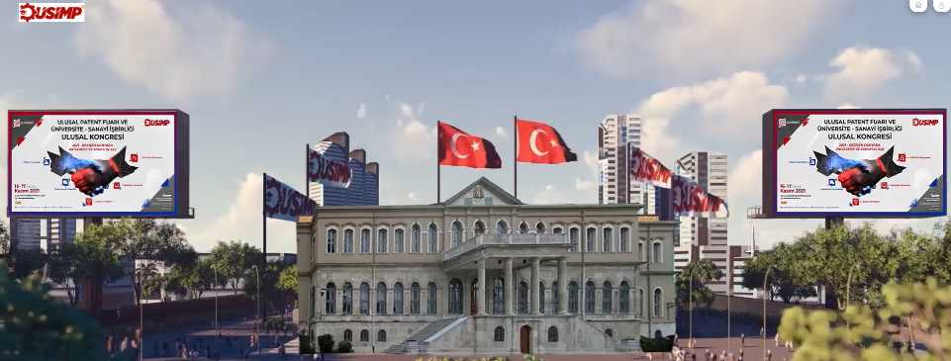
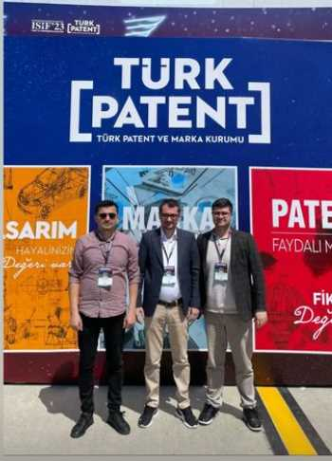
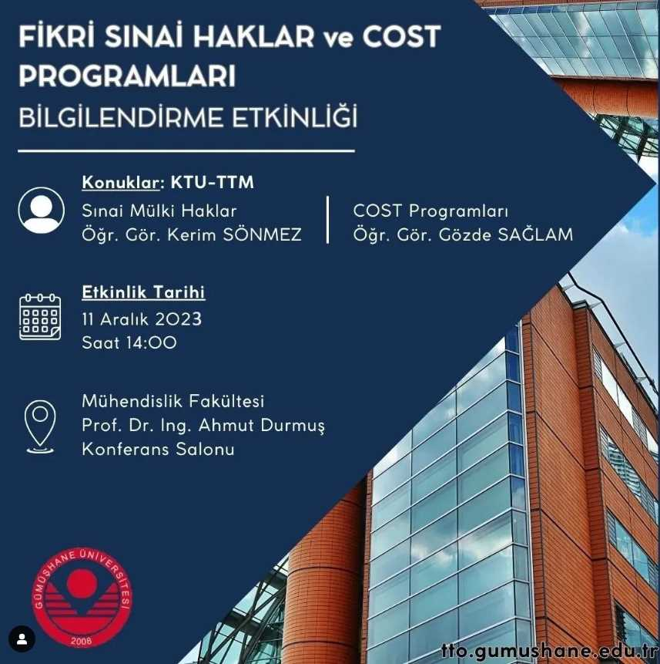
Bilgilendirme ve Duyuru Faaliyetleri
Fikri Sınai Mülkiye Hakları ile ilgili bilgilendirme ve farkındalık yaratılması amacıyla etkin araçların kullanılmasına yönelik
Afiş ve Broşürler
Başvuru Yol Haritası
Patent Eğitim Dokümanları
Her Bölüm Özelinde Buluş Bildirim Formları
Her Bölüm Özelinde Sunum Formları
Dünyadaki Gerçek Patentli Teknoloji Hikayelerini Paylaşma
Modül 4
Fikri Sınai Mülkiyet Hakları (FSMH) Yönetimi ve Lisanslama Hizmetleri

Slide 43
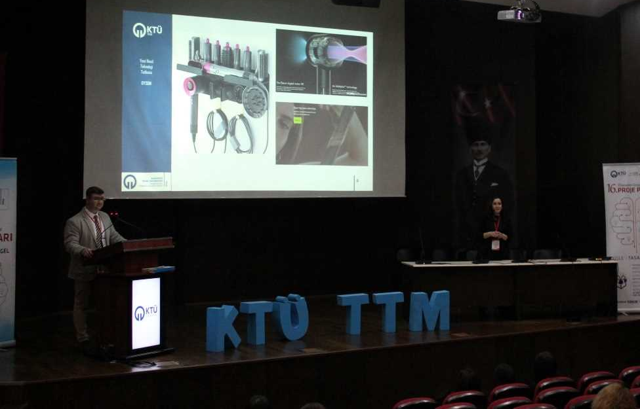
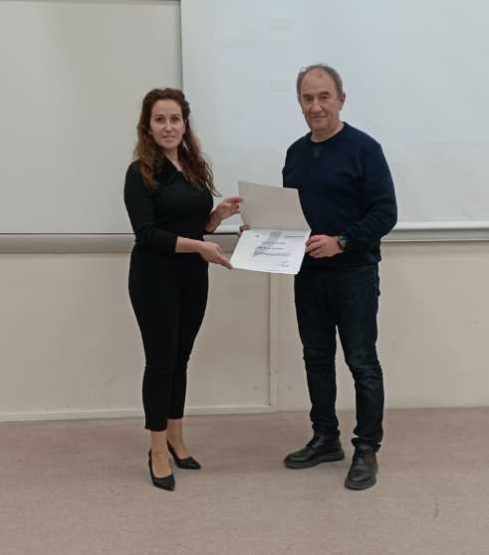
Eğitim Faaliyetleri
Amaç ~ Bireysel Patent Tarama Kabiliyetinin Geliştirilmesi
Lisans, Lisansüstü, Akademi ve Dış paydaşlar özelinde yeni ve inovatif çalışmalarını bireysel tarama yöntemiyle güncelliğini takip edebilen buluşçu ekosisteminin güçlendirilmesi amacıyla eğitim ve seminerlerin düzenlenmesi
Bölümler Özelinde Eğitimler
Düşünden Gerçeğine Proje Pazarı Eğitimleri
Sanayicilere Özel Eğitimler
1-1 Masa Başı Eğitimleri
Modül 4
Fikri Sınai Mülkiyet Hakları (FSMH) Yönetimi ve Lisanslama Hizmetleri

Slide 44
Ulusal & Uluslararası
Patent Günleri, Fuar vb. Etkinliklere Katılım
Patent information centres (PATLIB)
USİMP ~ Üniversite Sanayi İşbirliği Merkezleri Platformu
EPO ~ Avrupa Patent Ofisi
WIPO ~ Dünya Fikri Haklar Örgütü
EPO PATLIB ~ Avrupa Patent Ofisi Patent Bilgi Birimi *KTÜ olarak 322 Merkezden Biriyiz.
TEKNOFEST ~ Patent Portföy İşbirlikleri , Milli Teknoloji Hamlesiyle Yerli Teknolojilerin Ödül Alması
SAHA EXPO ~ KTÜ Tabanlı Yerli ve Patentli teknolojilerin Ulusal Tanınırlığının Arttırılması
Patent ekosistemini destekleyen topluluklar tarafından global düzeyde patent yönetiminin ve farkındalığının arttırılmasına yönelik düzenlenen organizasyonlara
Katılım
Patent Portföyü Paylaşılması
Ticarileştirme ve Lisanslama İşbirlikleri
Modül 4
Fikri Sınai Mülkiyet Hakları (FSMH) Yönetimi ve Lisanslama Hizmetleri

Slide 45
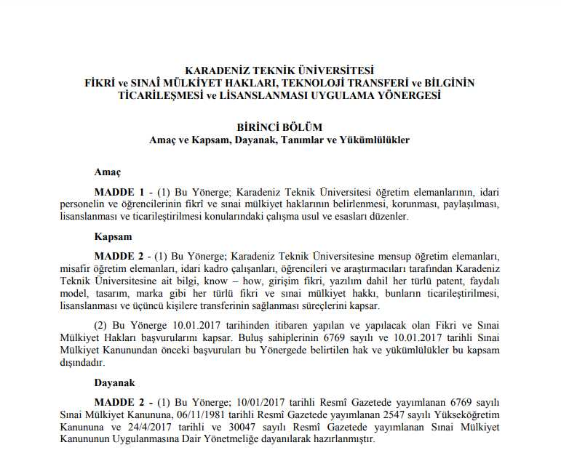
Üniversitemizin
FSMH Politikasının Oluşturulması ve Yürütülmesi
Rektörlük bünyesinde 04.10.2013 tarihli senato kararı ile kurulan Fikri Sınai Mülkiyet Hakları komisyonu tarafından üniversitemizin standardize edilen FSMH Politikası
Tüm ulusal ve uluslararası başvuru, tescil, koruma süreleri, buluş niteliği gibi detaylı bilgileri içeren politika esaslı çalışma disiplinini benimsenmesi
Modül 4
Fikri Sınai Mülkiyet Hakları (FSMH) Yönetimi ve Lisanslama Hizmetleri
Buluşçu seviyesinde
FSMH Politikasının Uygulanabilirliğini Kolaylaştırmak
Amacıyla
Kolay Başvuru Yöntemlerine İlişkin Başvuru Broşürleri
Basılı / Online olarak hazırlanmıştır.

Slide 46
KTÜ Patent Portföyü
Modül 4
Fikri Sınai Mülkiyet Hakları (FSMH) Yönetimi ve Lisanslama Hizmetleri
Ulusal ve Uluslararası Organizasyonlar
tarafından düzenlenen
Patent Meet,
Patent Demoday,
Patent Lisanslama,
Patent Ödülleri’nde
hızlı aksiyon almak amacıyla üniversitemize ve akademisyenlerimize ait buluş detaylarını ve buluşun teknoloji alanlarının yer aldığı Patent Portföyünün Hazırlanması ve Güncellenmesi

Slide 47
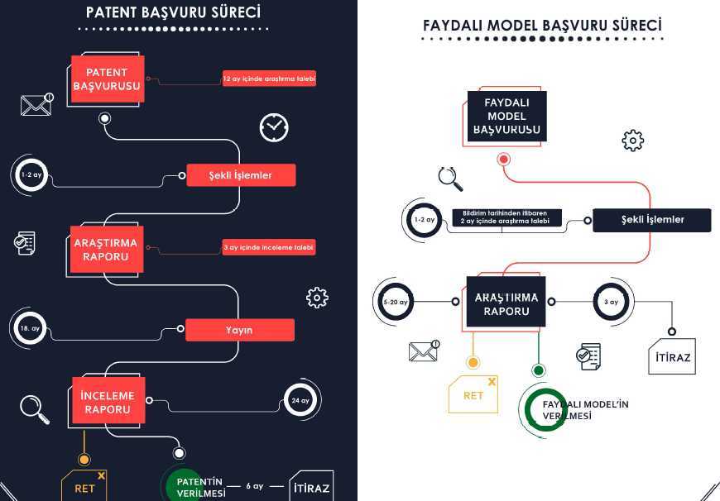
FSMH Teknik Süreçleri
Destek Talebinde Bulunan Akademisyen, Sanayici veya Girişimcilerle;
Buluş Bildirimi Ön Değerlendirme Görüşmeleri
Patent/ Faydalı Model/ Tasarım Ön Araştırma Hizmetlerinin Sağlanması ve Buluş Patentlenebilirlik Değerlendirmesinin Yapılması
Ulusal veya Uluslararası Patent / Faydalı Model/ Tasarım Başvurusu Süreçlerinin Yürütülmesi
Tescil Süreçlerinde İdari ve Teknik destek sağlanması
Buluşun Ticari Potansiyelinin Belirlenmesi ~ Patent Değerleme
Ticarileştirme Faaliyetleri kapsamında destek sağlanması ~ TÜBİTAK 1702 – Patent Tabanlı Teknoloji Transferi Destekleme Çağrısı
Modül 4
Fikri Sınai Mülkiyet Hakları (FSMH) Yönetimi ve Lisanslama Hizmetleri

Slide 48
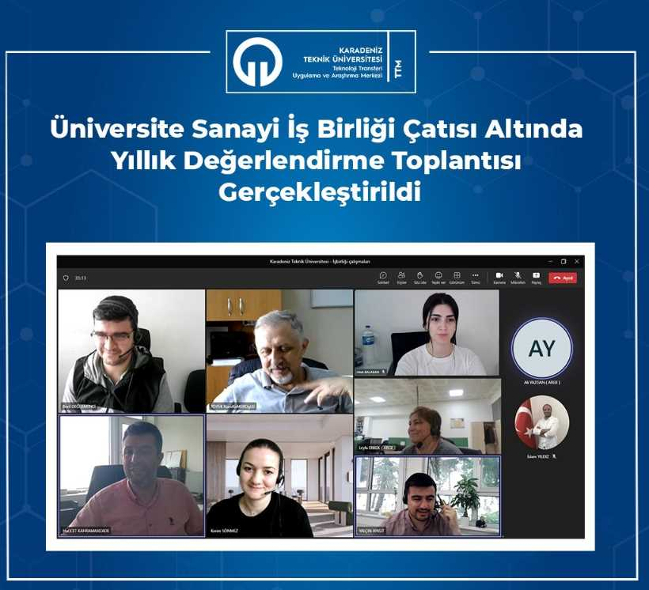
Kurum & Sanayi İşbirlikleri
Modül 4
Fikri Sınai Mülkiyet Hakları (FSMH) Yönetimi ve Lisanslama Hizmetleri

Slide 49
 |  | 2018-2021 | Ortalama (5 Yıl) | 2023
Alınan Buluş Bildirim Sayısı |  | 468 | 93 | 156
Eğitim/Bilgilendirme/Toplantı/ Seminer |  | 111 | 22 | 65
Ulusal Patent/Faydalı Model/Tasarım/Marka Başvuru Sayısı |  | 103 | 20 | 44
Ulusal Patent/Faydalı Model/Tasarım/Marka Tescil Sayısı |  | 56 | 11 | 9
Uluslararası Patent Başvuru Sayısı |  | 23 | 5 | 10
Uluslararası Patent Tescil Sayısı |  | 4 | 0,8 | 0
Patent Ticarileştirme Çalışmaları |  | 10 | 2 | 10
Modül 4
Fikri Sınai Mülkiyet Hakları (FSMH) Yönetimi ve Lisanslama Hizmetleri
Performans Göstergeleri

Slide 50
Fakülte Adı | Diş Hekimliği Fakültesi | Eczacılık Fakültesi | Edebiyat Fakültesi | Fen Fakültesi | İktisadi ve İdari Bilimler Fakültesi | Mimarlık Fakültesi | Mühendislik Fakültesi | Of Teknoloji Fakültesi | Orman Fakültesi | Sağlık Bilimleri Fakültesi | Sürmene Deniz Bilimleri Fakültesi | Tıp Fakültesi | Meslek Yüksek Okulları | Enstitüler | Diğer (Rektörlüğe Bağlı Birimler vd.)
Patent Başvuru Sayısı (Ulusal+Uluslararası) (2023) | - | 7 | - | 7 | - | - | 22 | 1 | 2 | 4 | 2 | 1 | 1 | 1 | 3
Patent Başvuru Sayısı (Ulusal+Uluslararası) (2018-2022) | - | 15 | - | 1 | - | - | 46 | 1 | 11 | 11 | 9 | 2 | 5 | - | 10
Patent Tescil Sayısı (Patent+Faydalı Model+Tasarım) (2023) | - | - | - | - | - | - | 4 | - | 2 | - | 1 | - | - | - | 2
Patent Tescil Sayısı (Patent+Faydalı Model+Tasarım) (2018-2022) | 1 | 6 | - | 8 | - | - | 28 | 1 | 2 | - | 8 | 1 | 4 | - | 2
Modül 4
Fakülte Bazlı
Veriler
2023

Slide 51
Girişimcilik ve Şirketleşme Hizmetleri

Slide 52
Amaçlanan
Modül 5
Girişimcilik ve Şirketleşme Hizmetleri
Ön lisans, lisans ve lisansüstü öğrencilerine, araştırmacılara ve akademisyenlere girişimcilik olgusu aşılanarak mevcut fırsatlara yönlendirilmesi,
Girişimcilik ve şirketleşme konularında girişimcilere danışmanlık ve mentorluk hizmetlerinin sağlanması,
Girişimcilik ve şirketleşme destekleri,
Teşvik programları hakkında seminerlerin ve eğitimlerin düzenlenmesi,
Ar-Ge ve inovasyon günlerinin düzenlenmesi,
Girişimcilik yarışmalarının düzenlenmesi.

Slide 53
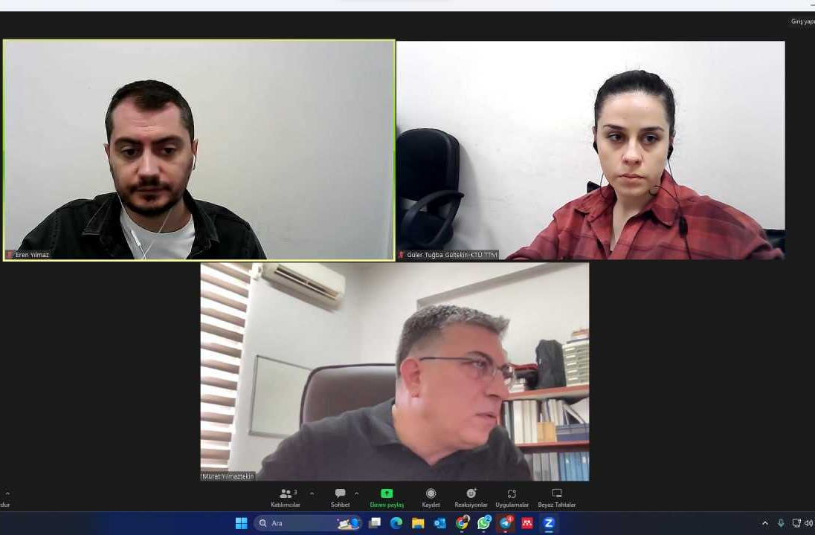
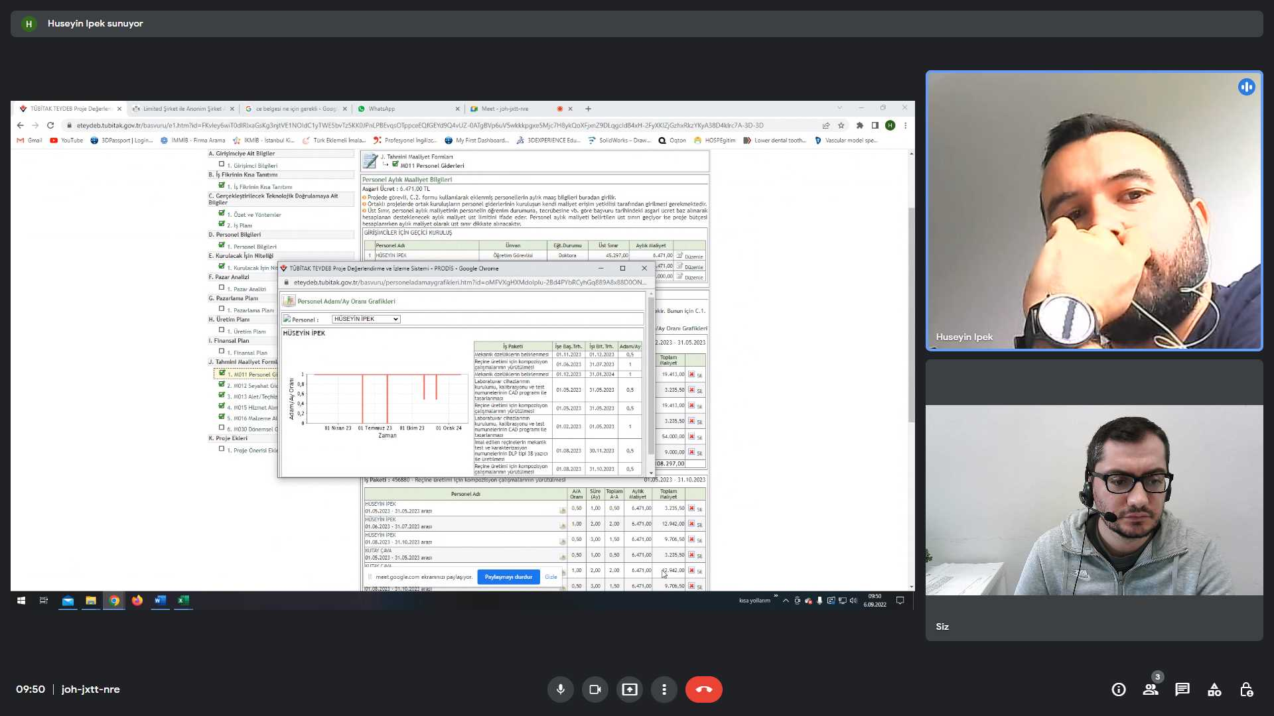
Hizmetler
Modül 5
Girişimcilik ve Şirketleşme Hizmetleri
Ön Kuluçka / Hızlandırıcı Faaliyetleri
Girişimcilik Yarışmaları
Girişimci-Yatırımcı Görüşmeleri
TÜBİTAK 1512 BİGG UK
Girişimcilik Eğitimleri
Şirket Kurma Eğitimi
Kanvas İş Modeli Eğitimi
İş Planı Hazırlama Eğitimi
İş Geliştirme ve Pazarlama Eğitimi
Rekabet Analizi Eğitimi
Finansal Kaynaklara Erişim Eğitimi
Etkili Sunum ve Yatırımcı Sunumu Eğitimleri

Slide 54
Modül 5
Girişimcilik ve Şirketleşme Hizmetleri
Ön Kuluçka / Hızlandırıcı Faaliyetleri
İş modeli oluşturma
İş fikri doğrulama
Pazara giriş stratejileri oluşturma
Pazar araştırması
Sunum hazırlama
Mentorlukler
vb.

Slide 55
Modül 5
Girişimcilik ve Şirketleşme Hizmetleri
Girişimci / Yatırımcı Görüşmeleri
Melek Yatırım Ağları
Bireysel Yatırımcılar
Risk sermayedarları
Yatırım talebi bulunan özel firmalar

Slide 56
Modül 5
Girişimcilik ve Şirketleşme Hizmetleri
Girişimcilerimize yaklaşık
9.650.000 ₺
Hibe
90
Türkiye
Birincisi
*Uygulayıcı kuruluşlardan alınan verilere göre

Slide 57
TÜBİTAK BİGG Uygulayıcı Kuruluşu
Yıllar: | Yıllar | 2015 | 2020-1 | 2020-2 | 2021-1 | 2021-2 | 2022-1 | 2022-2 | 2023-1 | Toplam
1. Aşama | Başvuran | 30 | 134 | 100 | 70 | 28 | 39 | 14 | 68 | 483
 | Kabul Edilen | 20 | 35 | 22 | 11 | 13 | 21 | 11 | 36 | 169
2. Aşama | Gönderilen | 10 | 9 | 7 | 5 | 4 | 7 | 9 | 16 | 67
 | Desteklenen | 4 | 3 | 5 | 1 | 1 | 2 | 3 | 6 | 25
Modül 5
Girişimcilik ve Şirketleşme Hizmetleri
2020-2022 yılı TÜBİTAK 1512 BİGG Programı
KTÜ TTM Girişimcilerinin Destek Oranı : %37
TÜBİTAK Genel Destek Oranı : %36
2023-1 TÜBİTAK 1512 BİGG Programı
KTÜ TTM Girişimcilerinin Destek Oranı : %37,5
TÜBİTAK Genel Destek Oranı : %29,7

Slide 58
GİRİŞİM EVİ
Açık/kapalı çalışma ofisi (bilgisayar ve internete erişimi),
Toplantı Odaları
Ferah ortak zaman geçirme alanı
Prototip çalışması için alan, eğitim ve sunum odası
Mutfak temel gereksinmelere yönelik makine, alet,
teçhizat ve üretim için yardımcı olacak teknisyen,
Bunlara ek olarak çalışmalarda kullanılabilecek bazı
malzemeler ve bağlantı elemanları sağlanacaktır.
Modül 5
Girişimcilik ve Şirketleşme Hizmetleri
yaklaşık 3700m² alan

Slide 59
Modül 5 Faaliyetleri
Modül 5
Girişimcilik ve Şirketleşme Hizmetleri

Slide 60
 |  | 2018-2022 | Ortalama (5 Yıl) | 2023
Hızlandırıcı Programa ve/veya Ön Kuluçkaya Alınan İş Fikri Sayısı |  | 471 | 94 | 39
Hızlandırıcı Programa ve/veya Ön Kuluçkaya Alınan ve Faaliyet Dönemi İçerisinde Şirketleşen Girişim Sayısı |  | 40 | 8 | 11
Mentor Atanan Girişimci |  | 103 | 20 | 36
Verilen Eğitim |  | 182 | 36 | 12
Düzenlenen Etkinlik |  | 28 | 5 | 6
Modül 5
Girişimcilik ve Şirketleşme Hizmetleri
Performans Göstergeleri

Slide 61
Fakülte Adı | Diş Hekimliği Fakültesi | Eczacılık Fakültesi | Edebiyat Fakültesi | Fen Fakültesi | İktisadi ve İdari Bilimler Fakültesi | Mimarlık Fakültesi | Mühendislik Fakültesi | Of Teknoloji Fakültesi | Orman Fakültesi | Sağlık Bilimleri Fakültesi | Sürmene Deniz Bilimleri Fakültesi | Tıp Fakültesi | Meslek Yüksek Okulları | Enstitüler | Diğer (Rektörlüğe Bağlı Birimler vd.)
Ulusal Proje Başvuru Sayısı | - | 1 | - | 1 | 1 | - | 3 | - | 1 | - | 2 | 1 | - | - | -
Ulusal Proje Kabul Sayısı | - | - | - | - | - | - | 3 | - | - | - | 3 | 1 | - | - | -
Modül 5
TÜBİTAK BİGG Programı
Fakülte Bazlı Veriler
2023

Slide 62
TEŞEKKÜR EDERİZ KTÜ TTM EKİBİ

